Slide 1
МИНИСТЕРСТВО ОБРАЗОВАНИЯ РЕСПУБЛИКИ МОРДОВИЯ
Портфолио
ДУРМАНЕНКО
ЕЛЕНЫ НИКОЛАЕВНЫ
методиста муниципального учреждения дополнительного образования
«Детско – юношеская спортивная школа №1»

Slide 2
Образование: Высшее
ФГБОУ ВПО «МГПИ им. М. Е. Евсевьева, факультет «Психология, педагогика» дата выдачи 13.07.1992 года.
Стаж педагогической работы: по специальности 20 лет. Общий стаж работы: 33 года
Наличие квалификационной категории: высшая
Дата последней аттестации: 23.03.2022г.

Slide 3
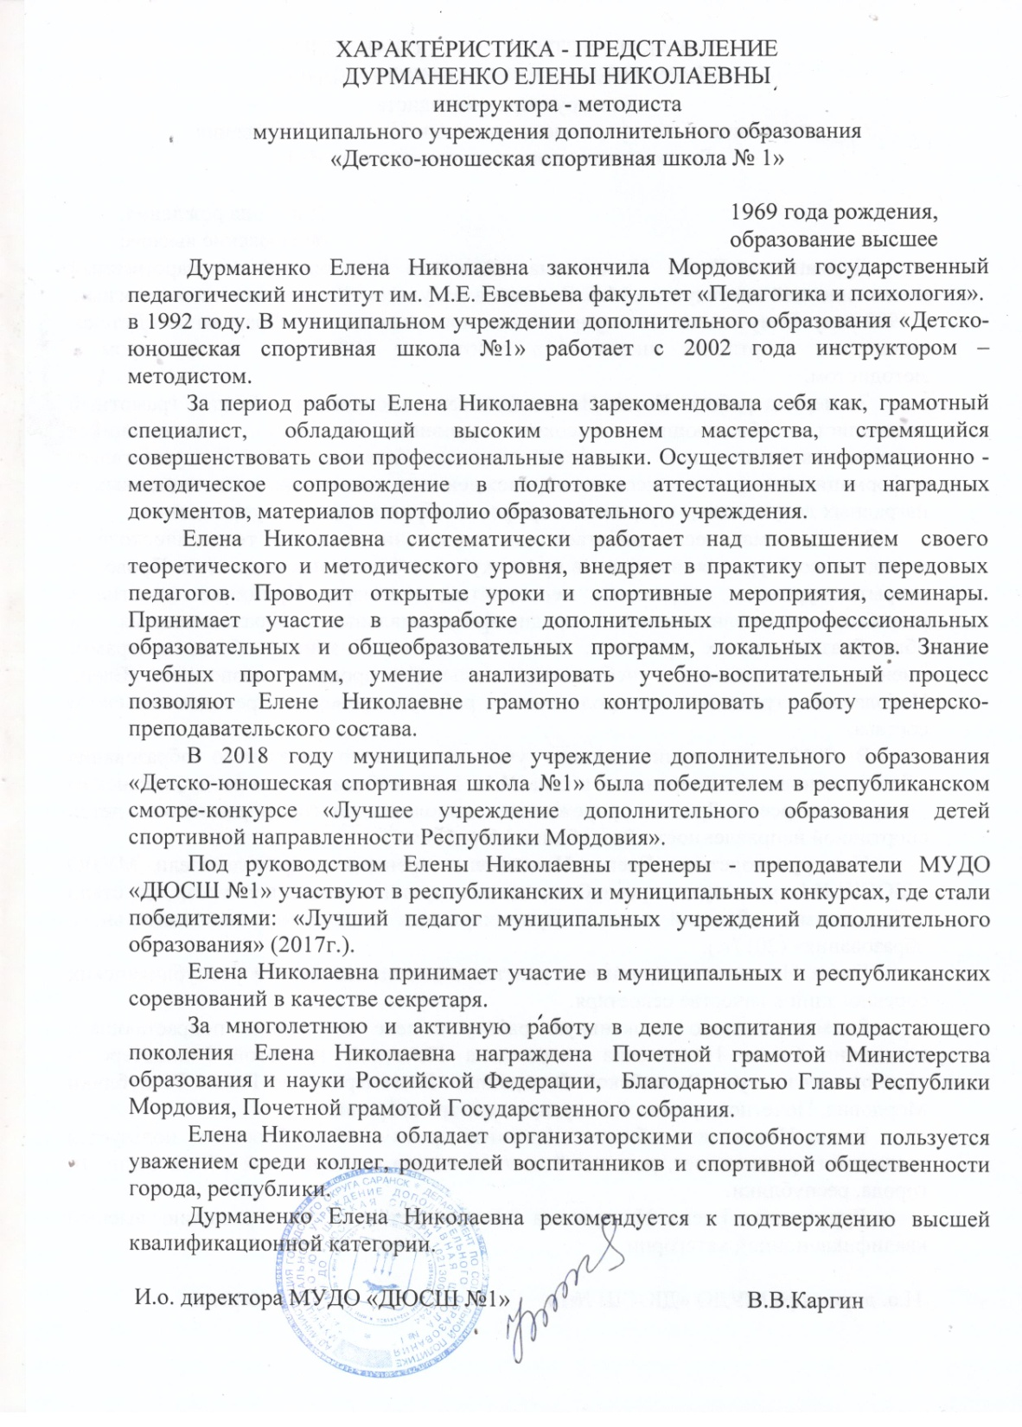

Slide 4
1. Реализация целевых муниципальных и республиканских программ
Принимает участие в разработке целевой программы развития МУ ДО «ДЮСШ№1» на 2020 –2025 г.г.,
а также образовательной программы Учреждения на 2021 - 2022 учебный год и предпрофессиональных
общеразвивающих программ по видам спорта. В данных Программах обучающиеся выступают как заказчики,
потребители образовательных услуг, как субъекты образовательного процесса (качество обучения, здоровья,
массовость и высокие спортивные результаты должны расти из года в год).
МУ ДО «ДЮСШ №1» стала победителем и призером в конкурсе «Лучшее учреждение дополнительного
образования детей спортивной направленности». Обучающиеся ДЮСШ №1 участвуют и занимают призовые
места в Российских, Республиканских и городских соревнованиях.
Согласно целевой программе развития, оказываю методическую помощь в оформлении различной
документации педагогическим работникам ДЮСШ №1.
Результатом работы является: Совершенствование деятельности образовательного процесса в МУДО
«ДЮСШ №1» г.Саранска;, мастер-классов ведущих тренеров-преподавателей; подготовка победителей и
призеров Всероссийских, Республиканских, городских соревнований; повышение качества содержания
образовательного процесса; увеличение контингента обучающихся; повышение эффективности деятельности
ДЮСШ №1; внедрение здорового спортивного образа жизни среди детей и молодежи через занятия
физической культуры и спорта; подготовка спортивного резерва для участия в российских мероприятиях;
сохранение здоровья подрастающего поколения средствами физической культуры и спорта; участие в
республиканском, спортивно-оздоровительном фестивале школьников «Президентские состязания».

Slide 5
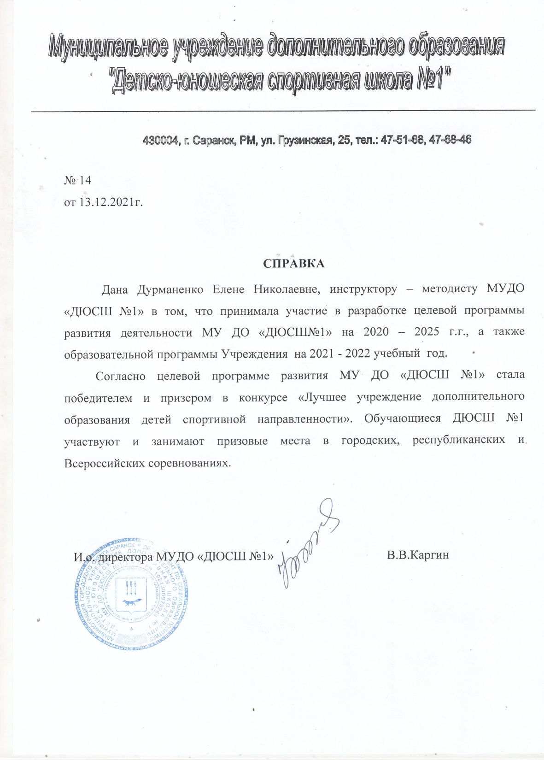

Slide 6
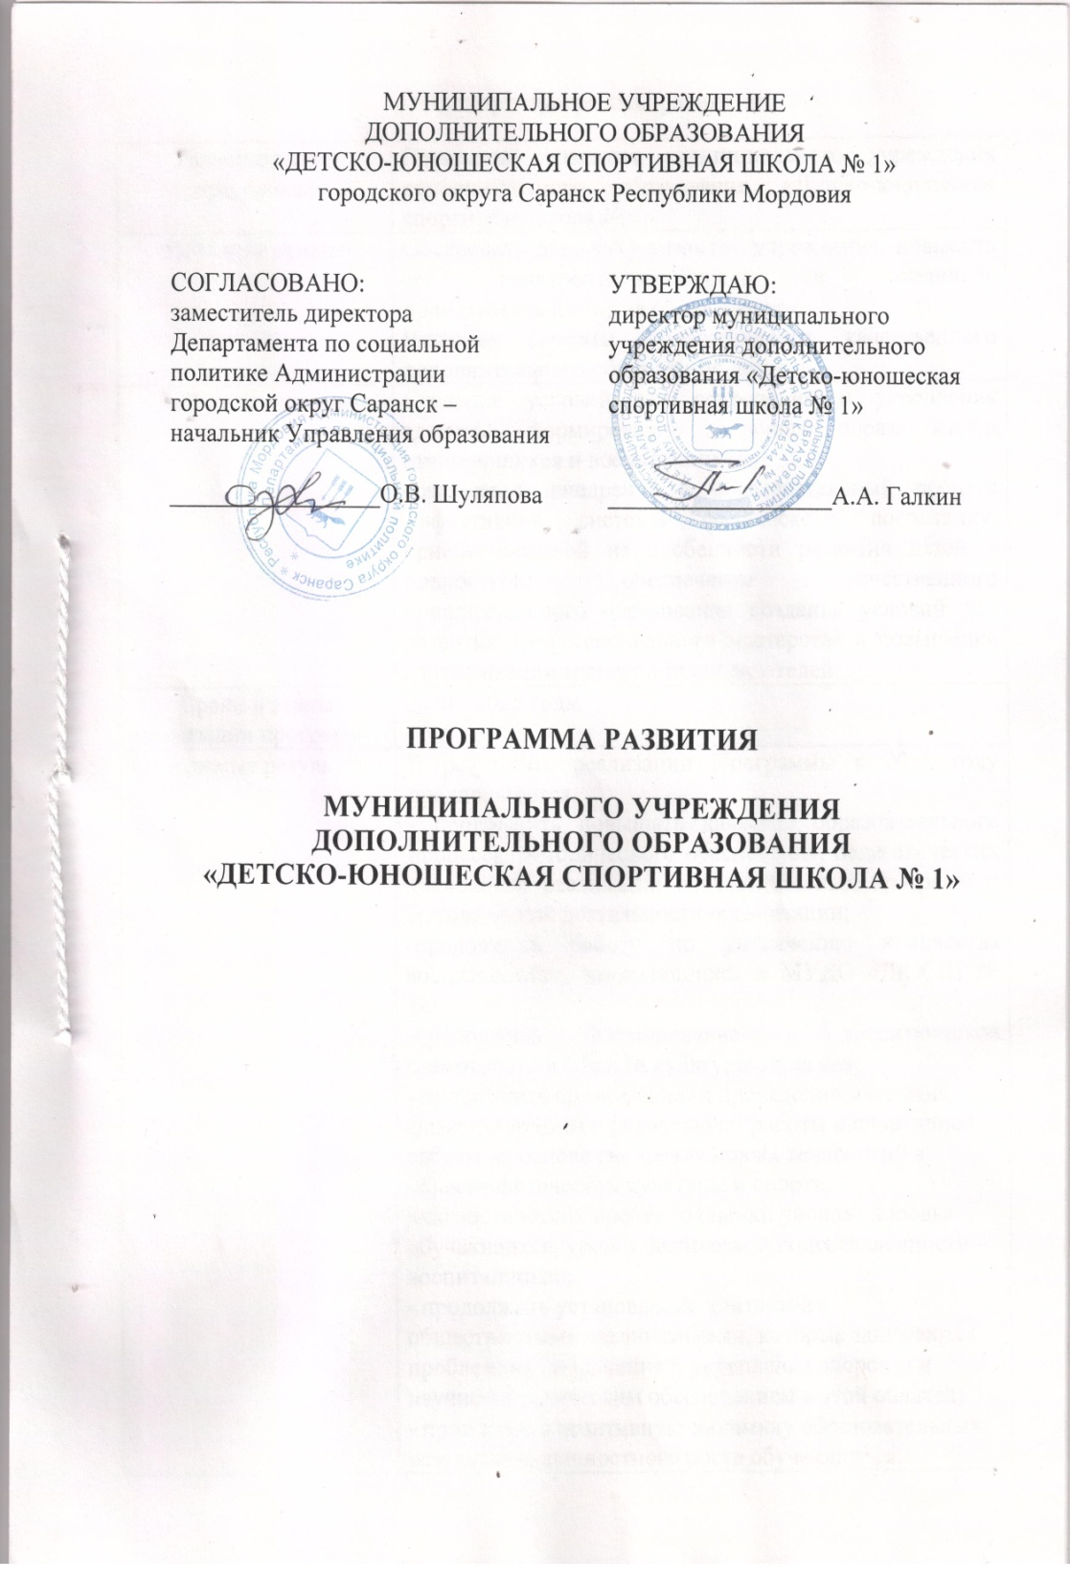
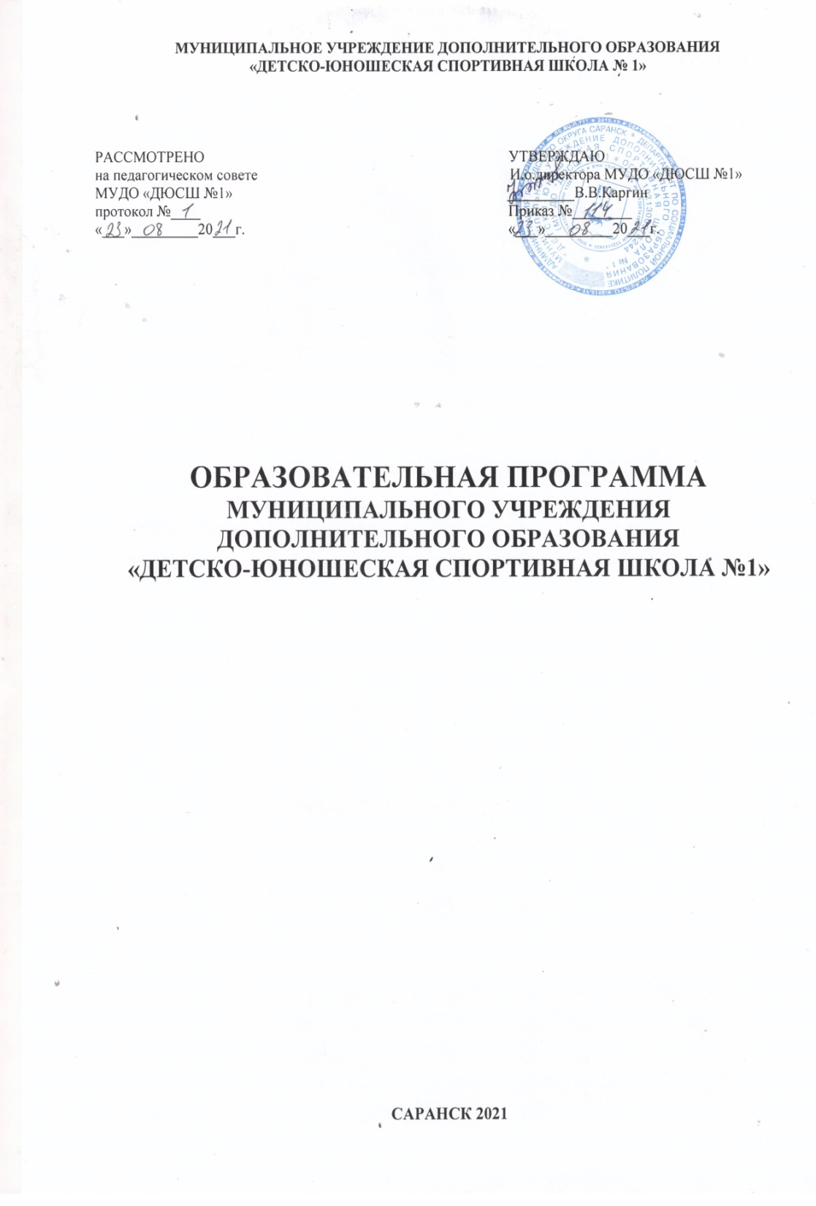

Slide 7
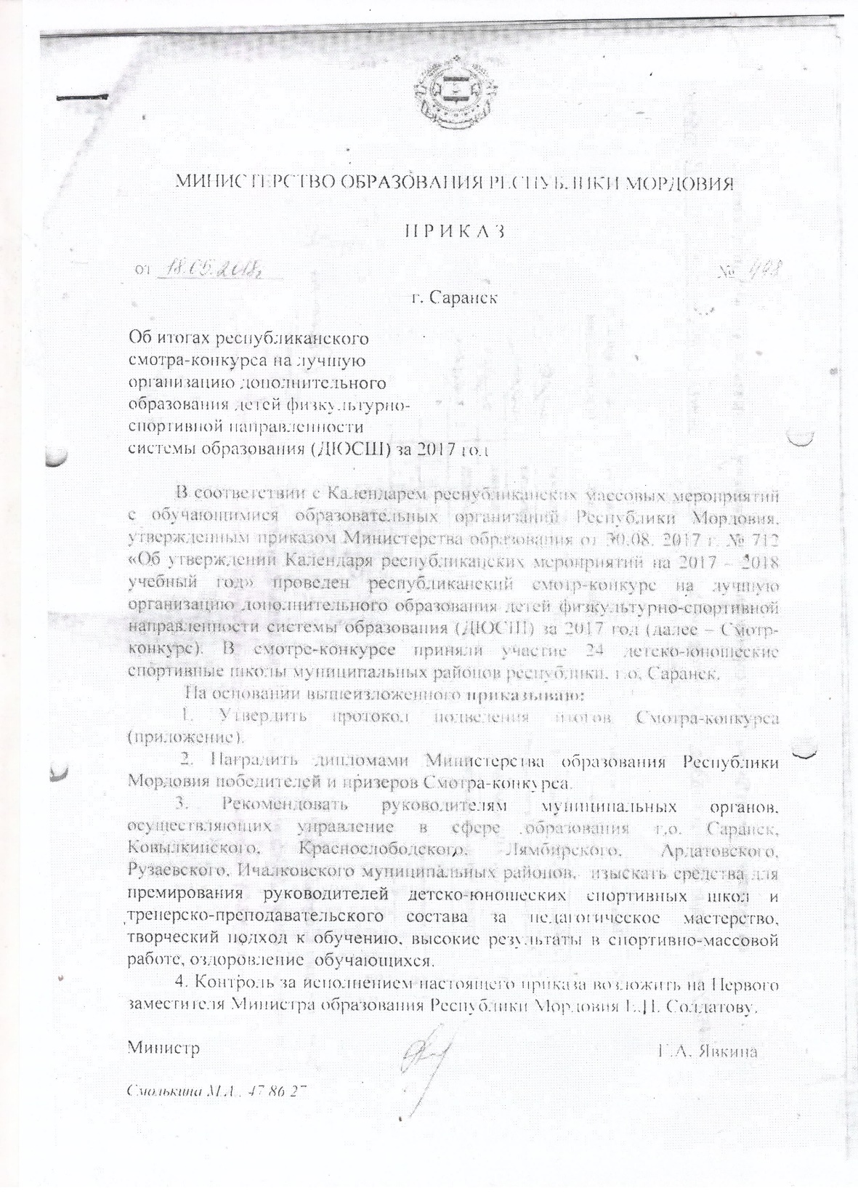
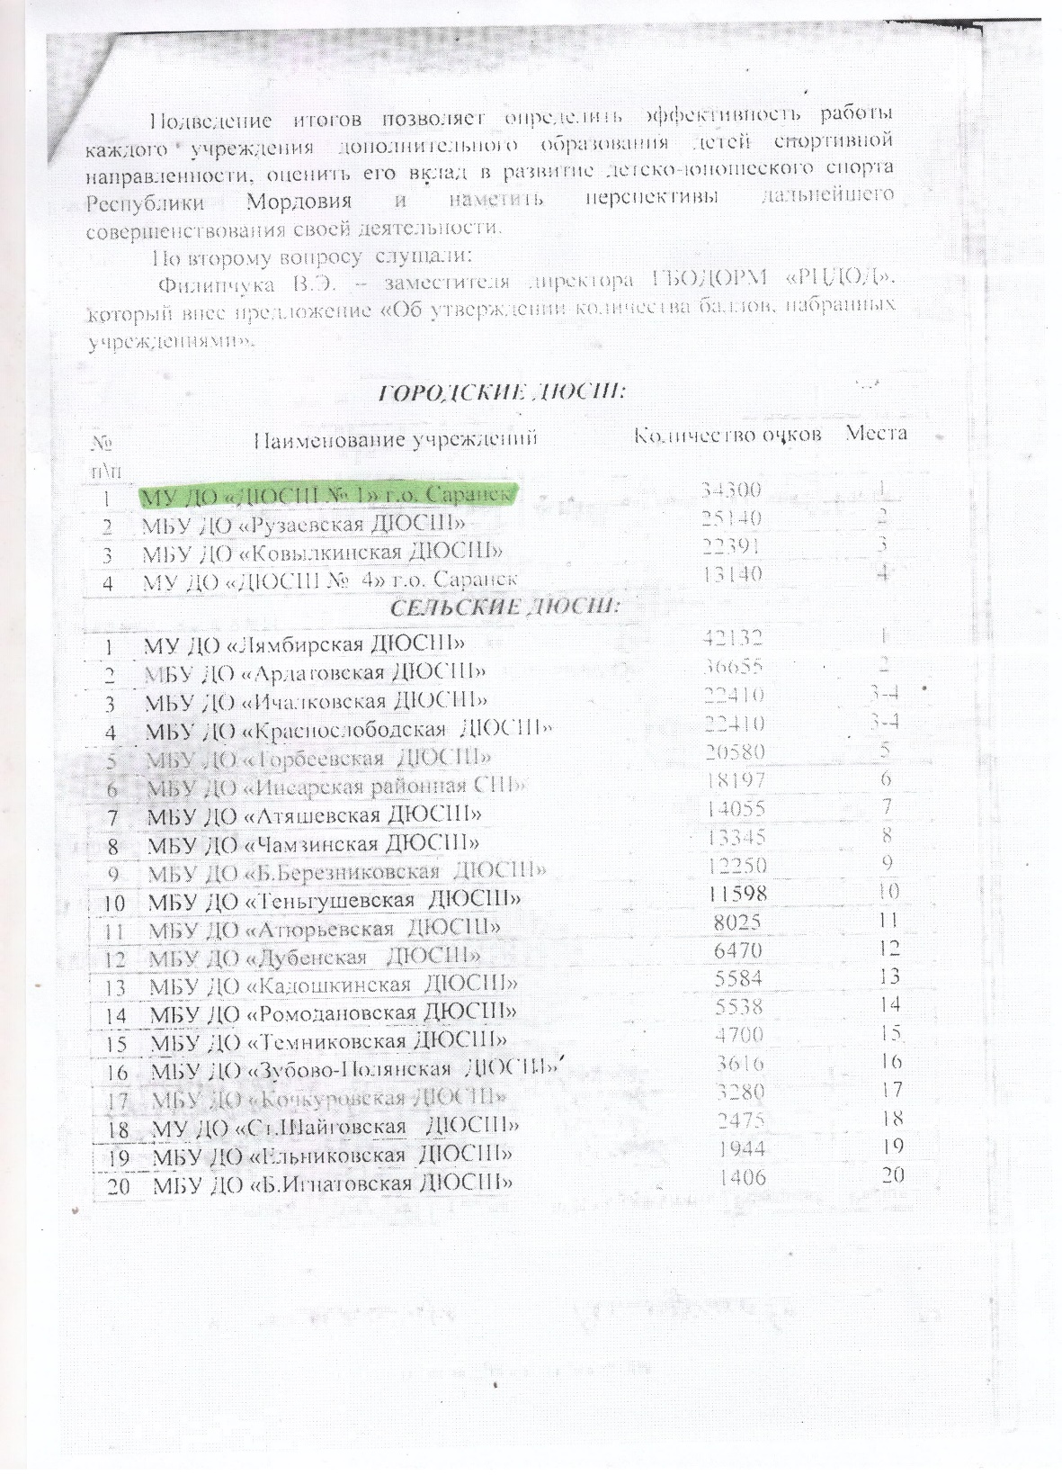

Slide 9
3. Взаимодействие с субъектами образовательного процесса
Муниципальный уровень:
Участие в педагогическом совете, методическом совете, составление методического плана и его реализация; проведение открытых занятий с целью передачи педагогического опыта. Посещение учебно-тренировочных занятий. Оказывает методическую помощь в оформлении различной документации по аттестации педагогических работников; нормативно-правовых документов, локальных актов; участвует в составлении образовательной программы учреждения, дополнительных общеобразовательных и предпрофессиональных программ по видам спорта.

Slide 10
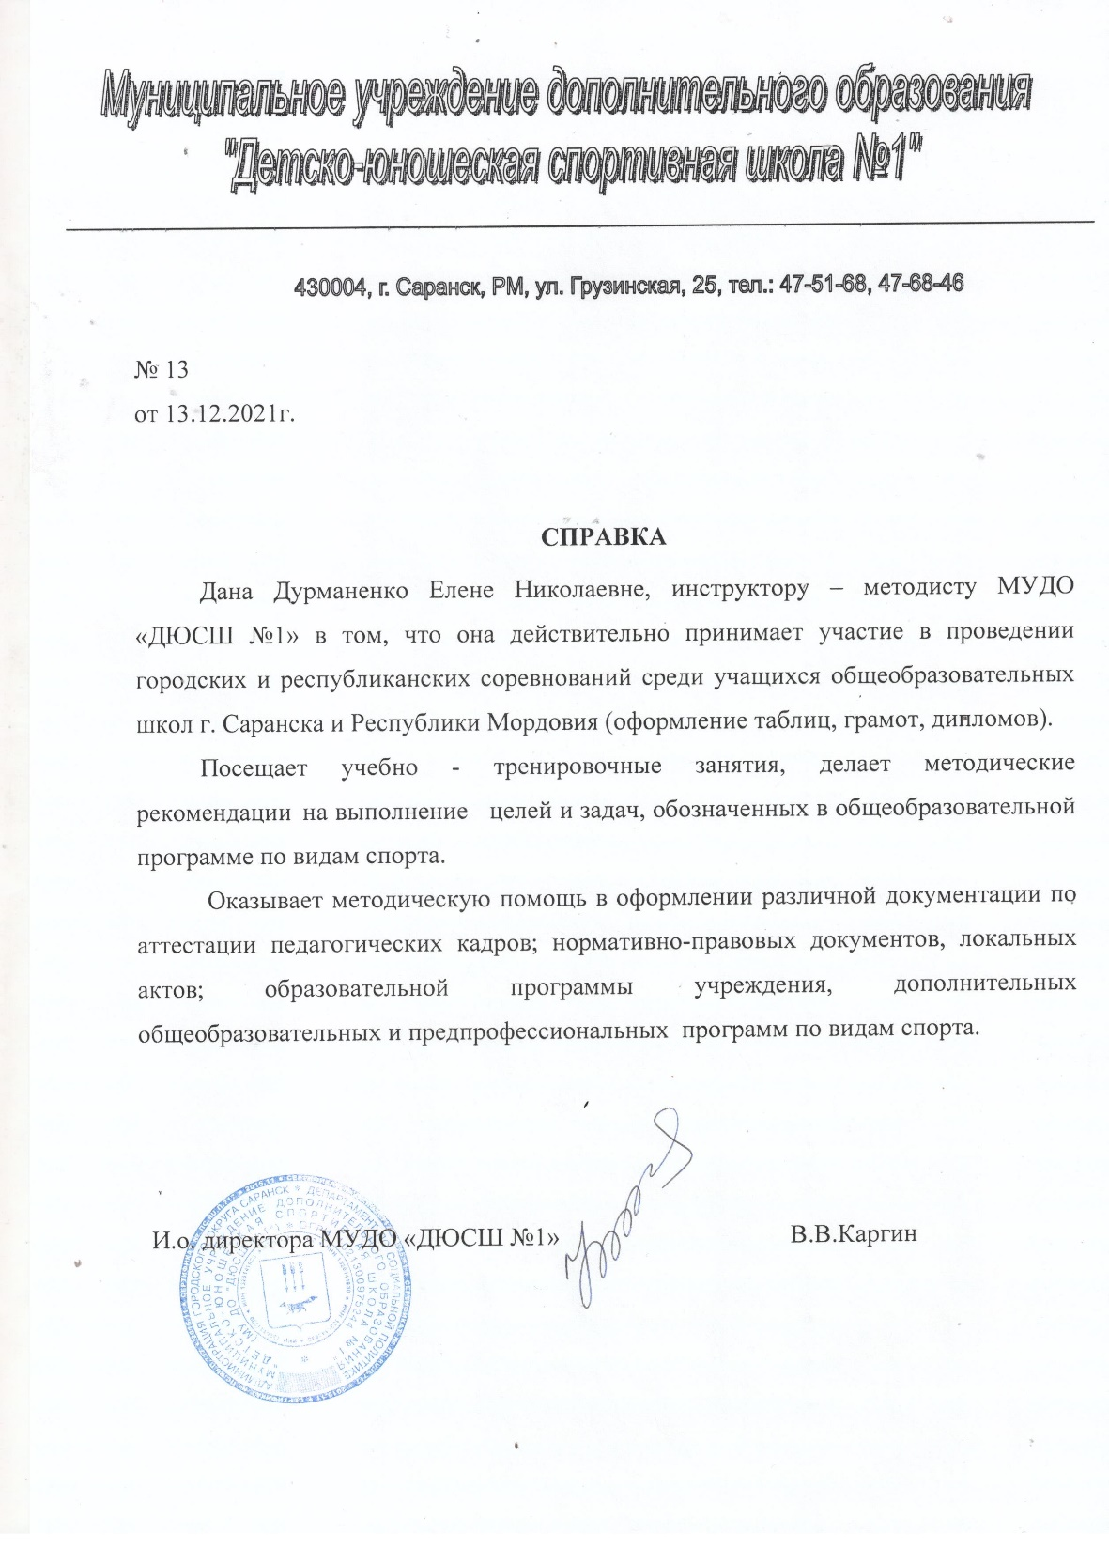

Slide 11
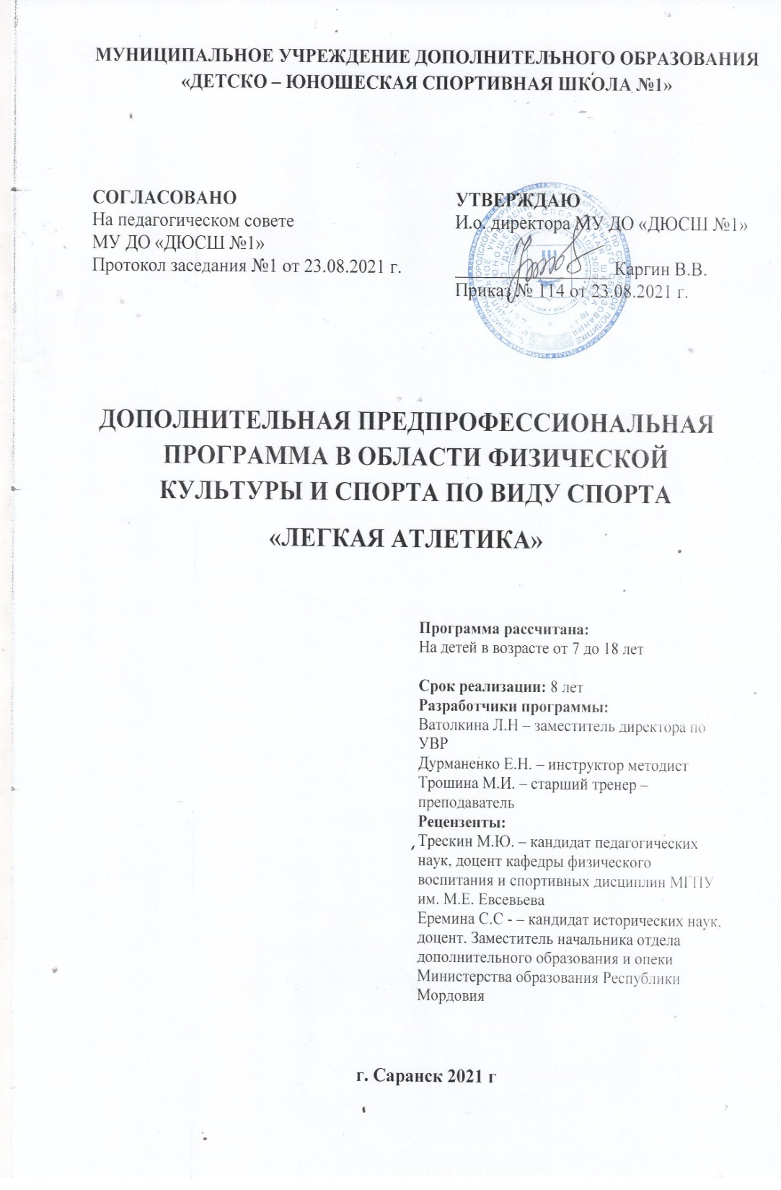
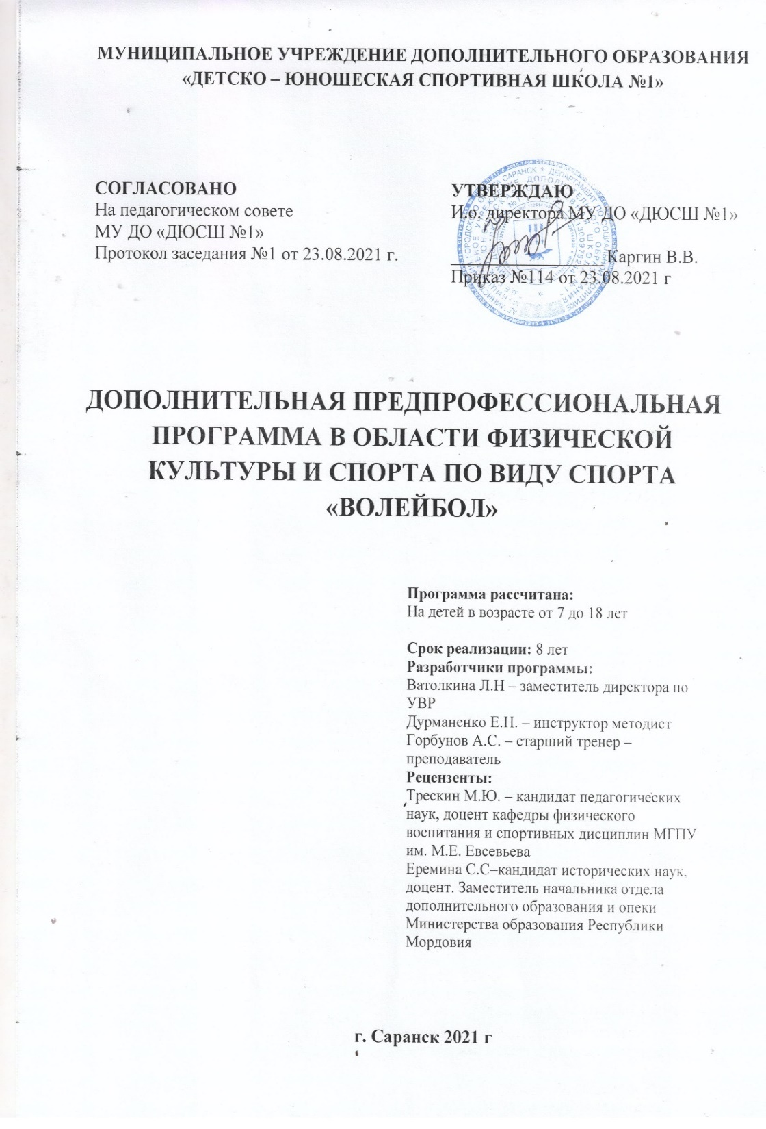

Slide 12
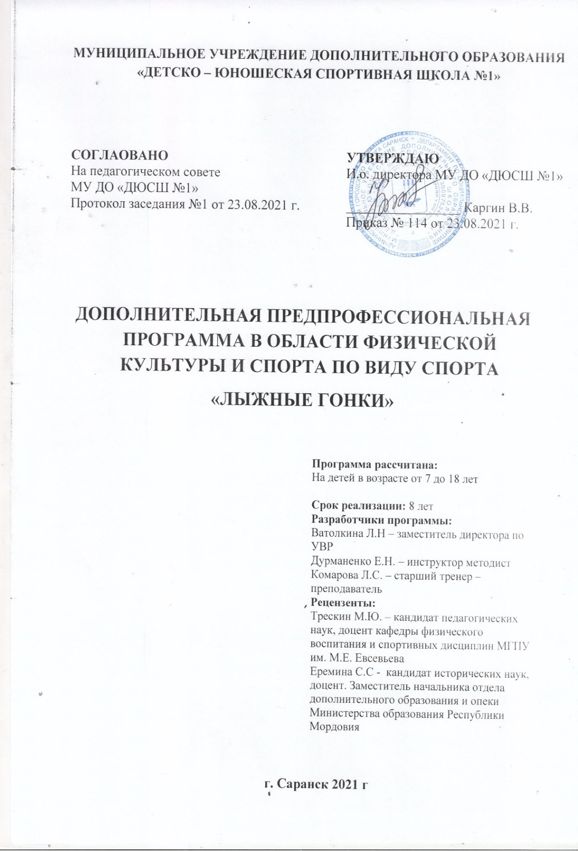
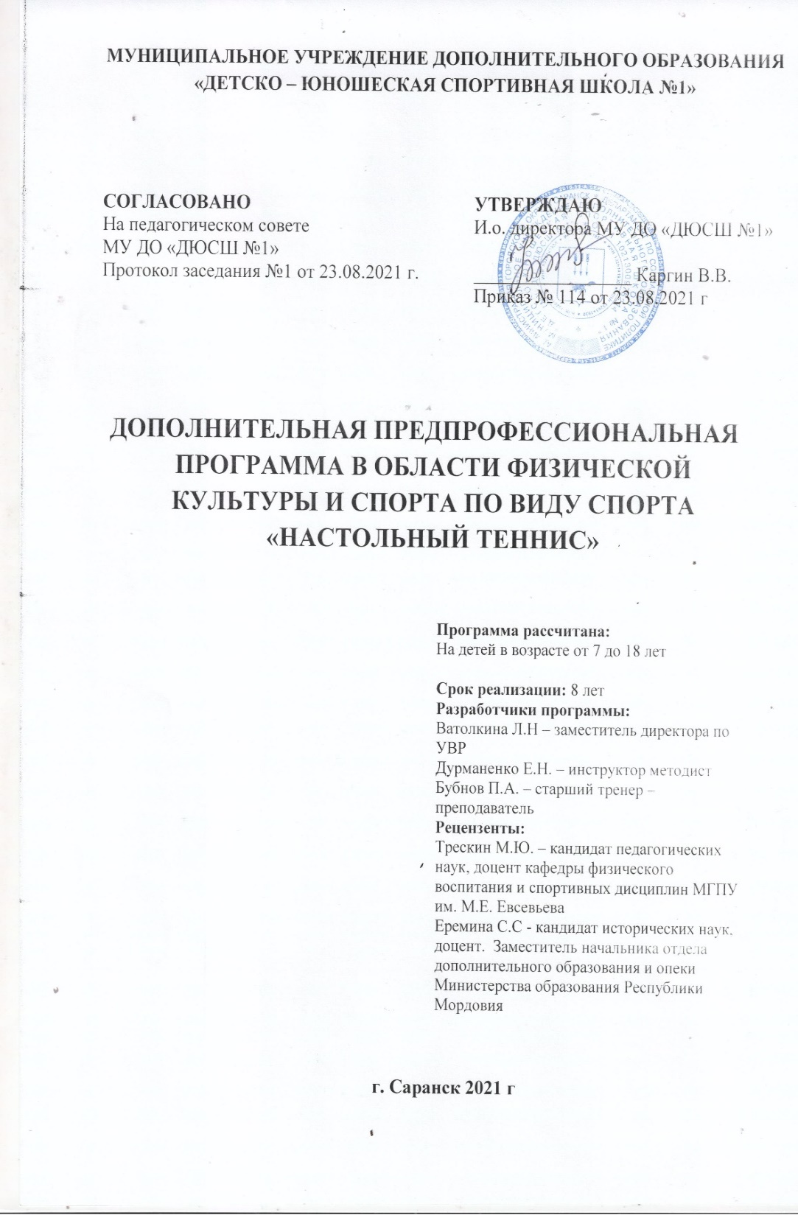

Slide 13
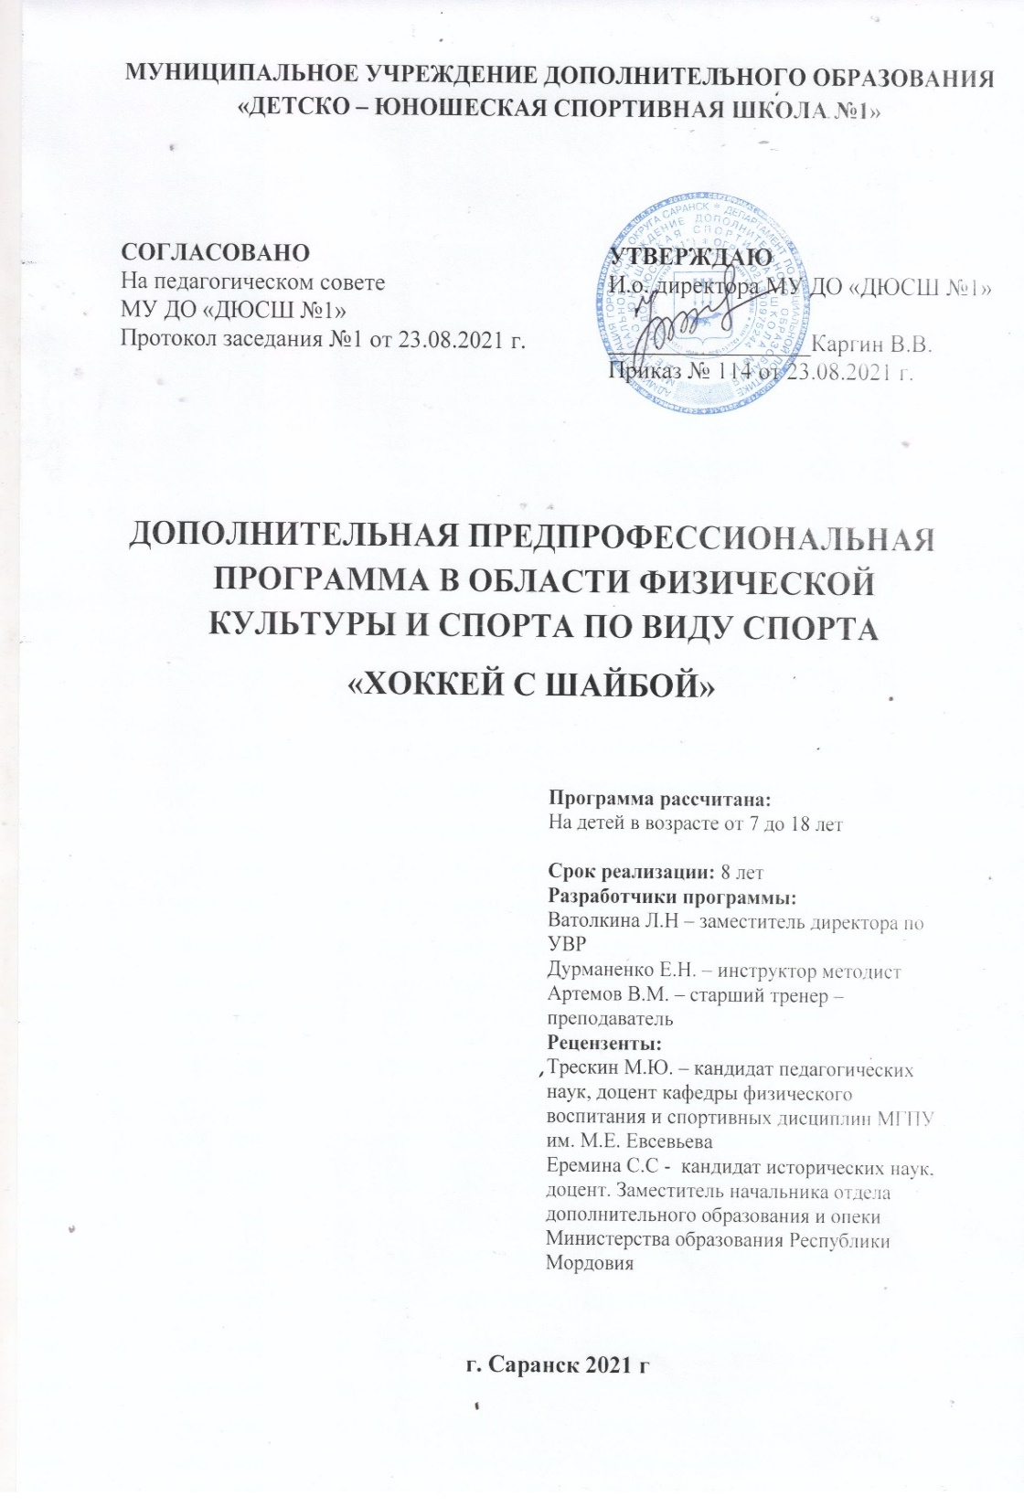
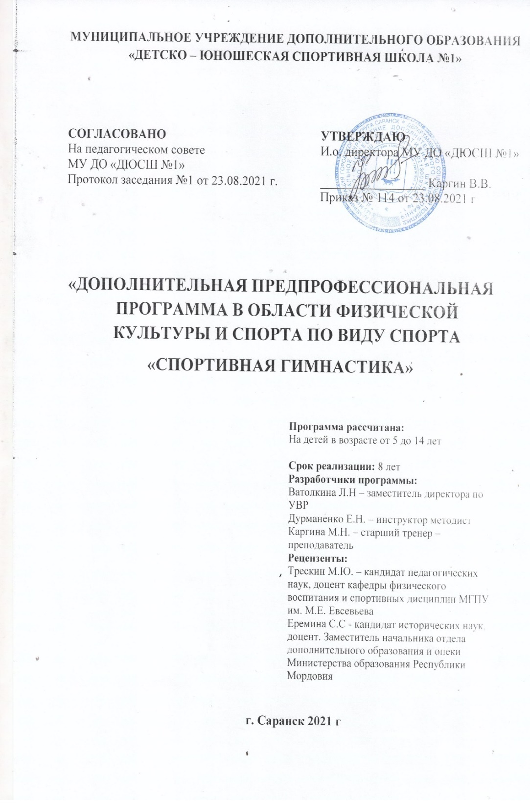

Slide 14
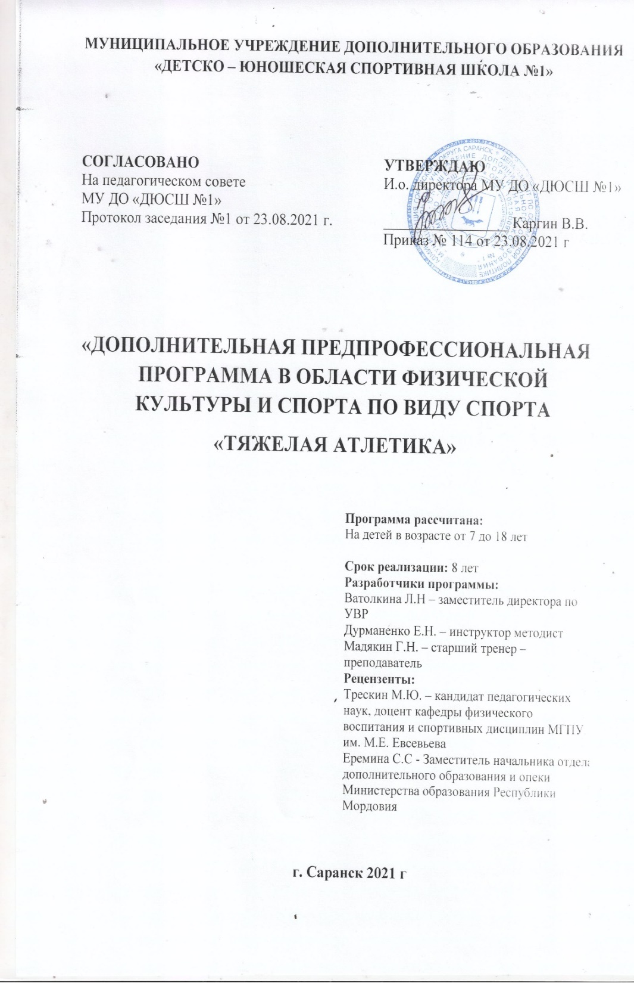
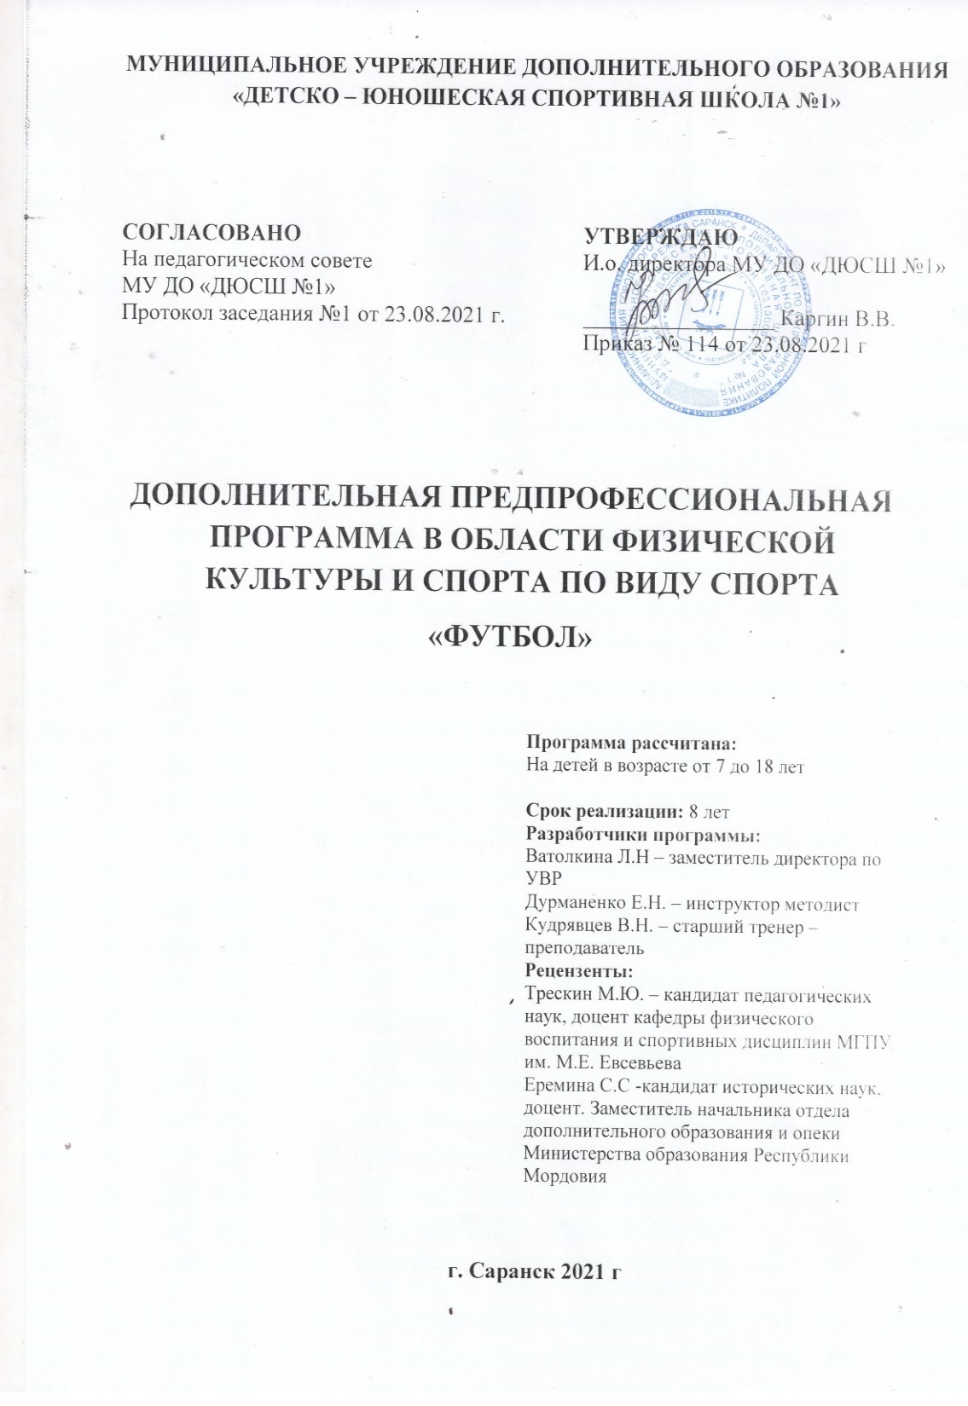

Slide 15
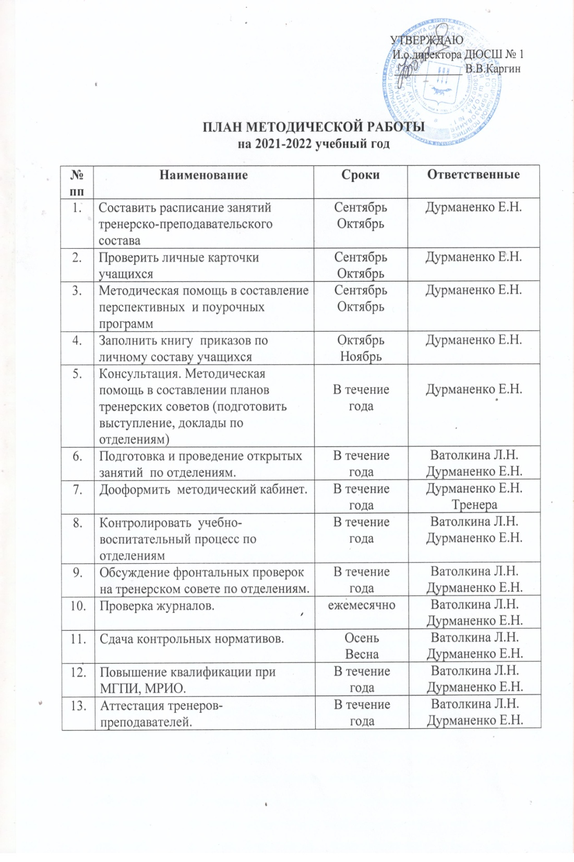
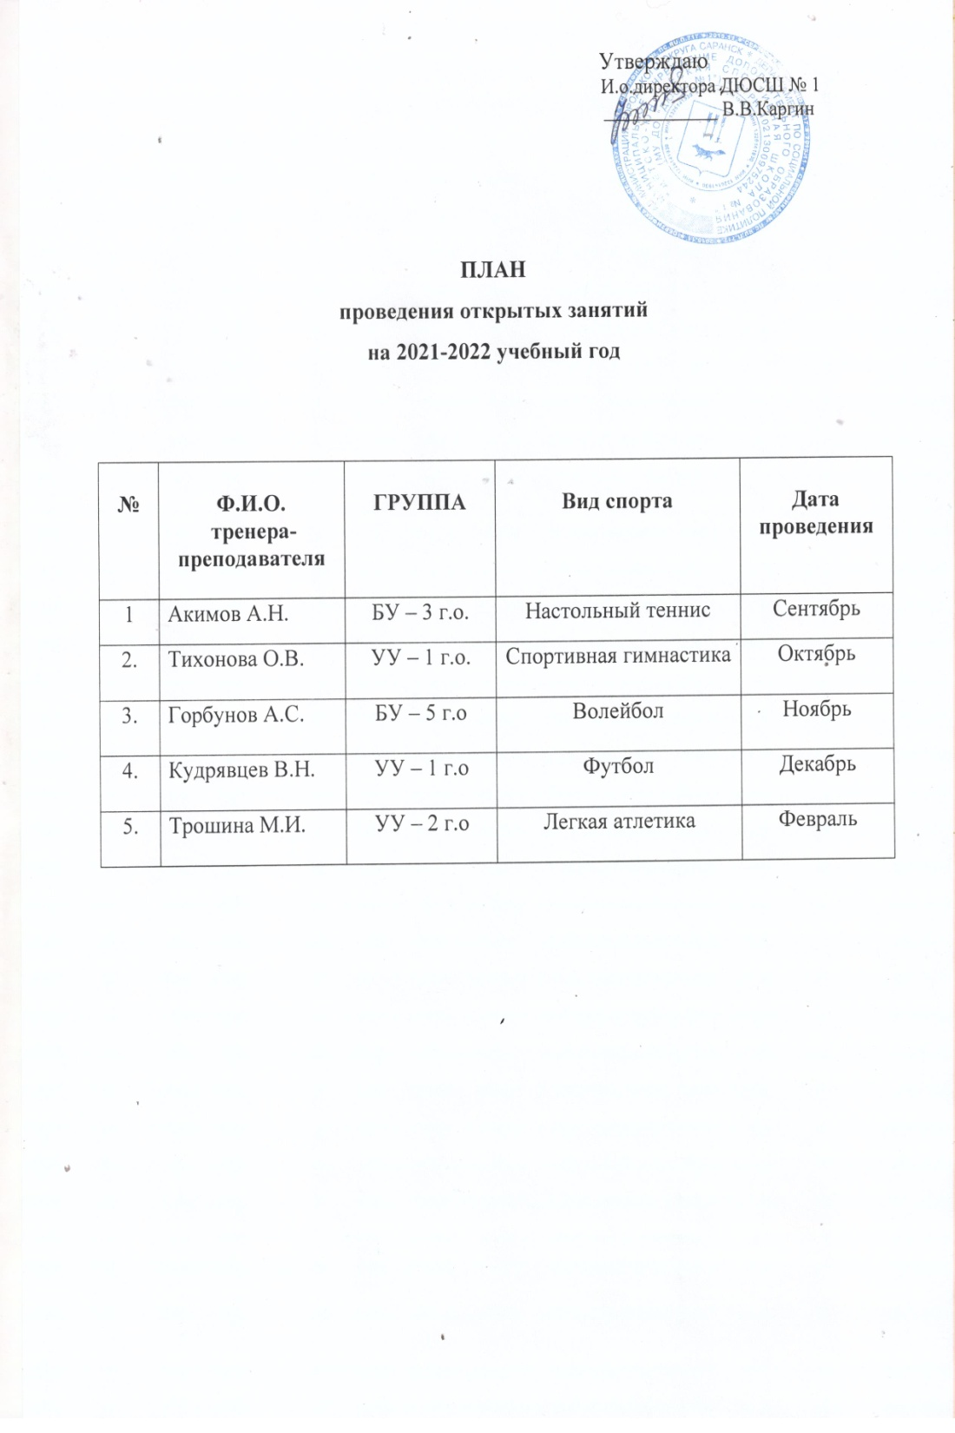

Slide 16
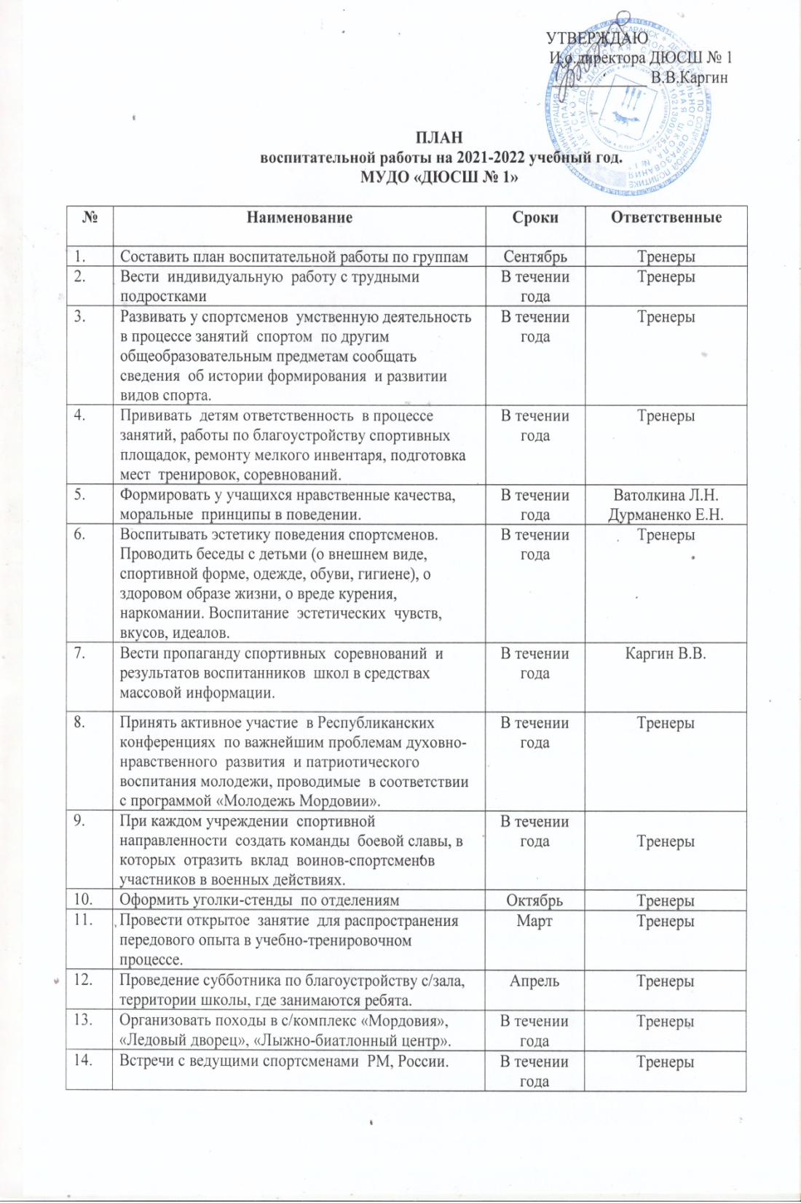
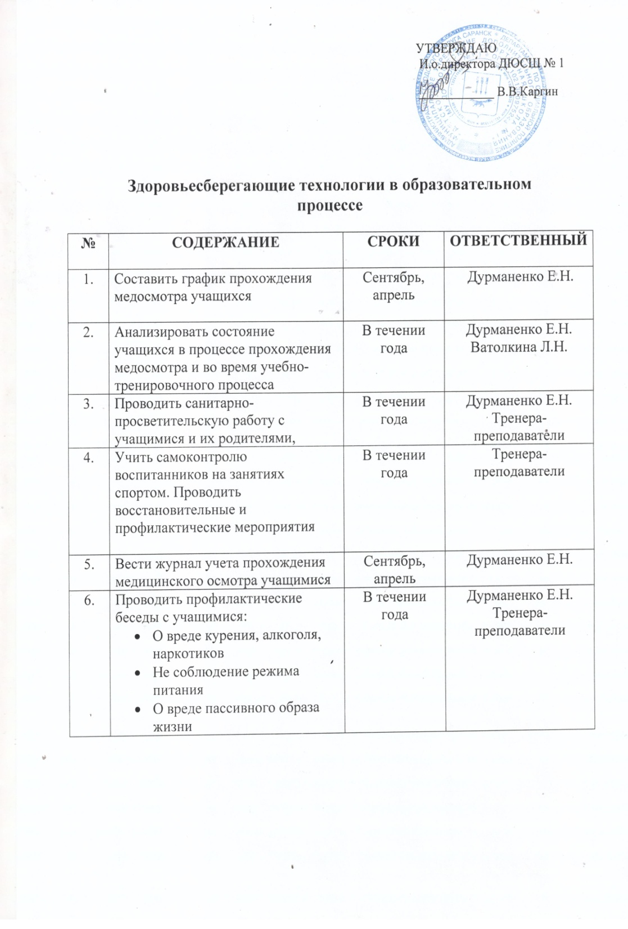

Slide 17
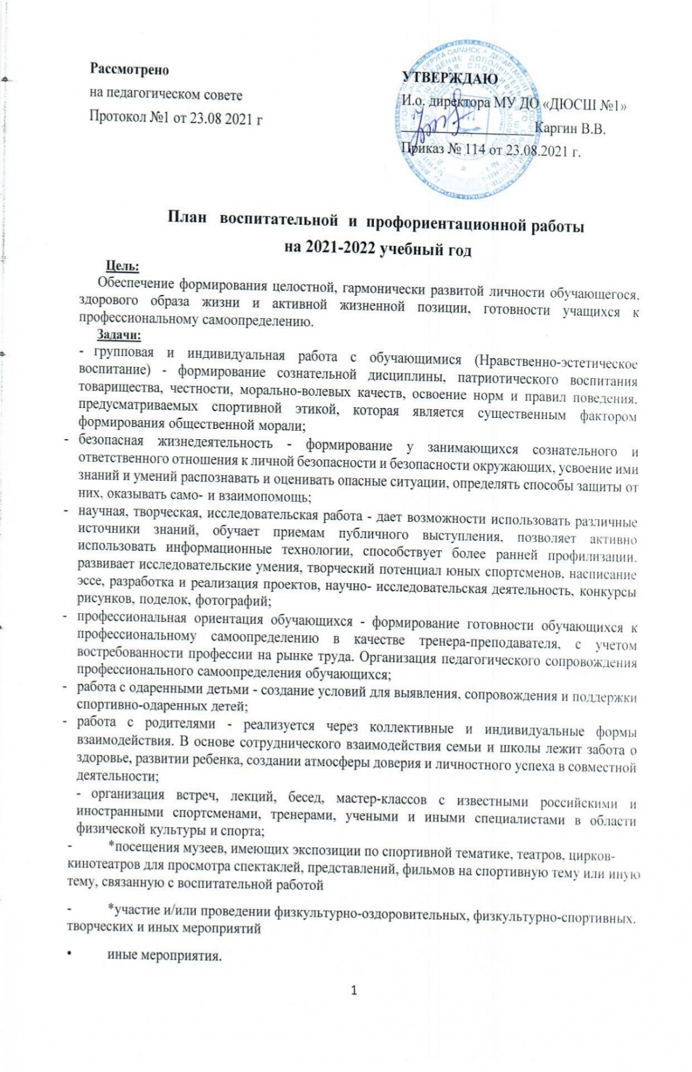
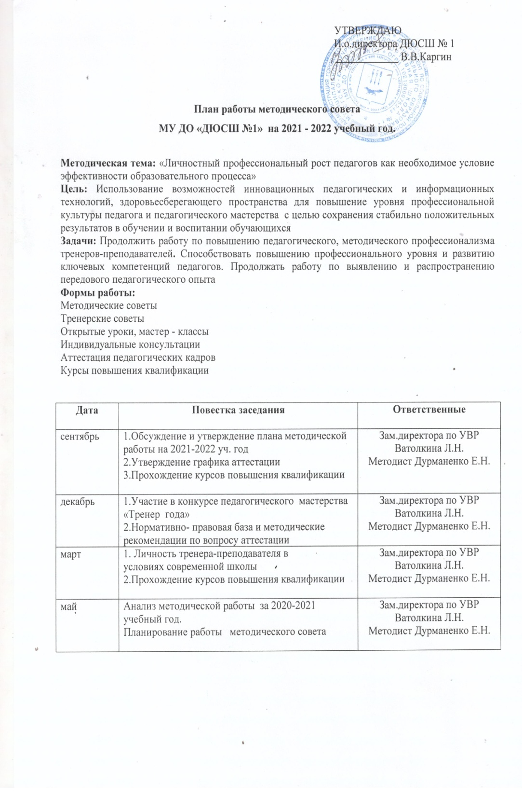

Slide 18
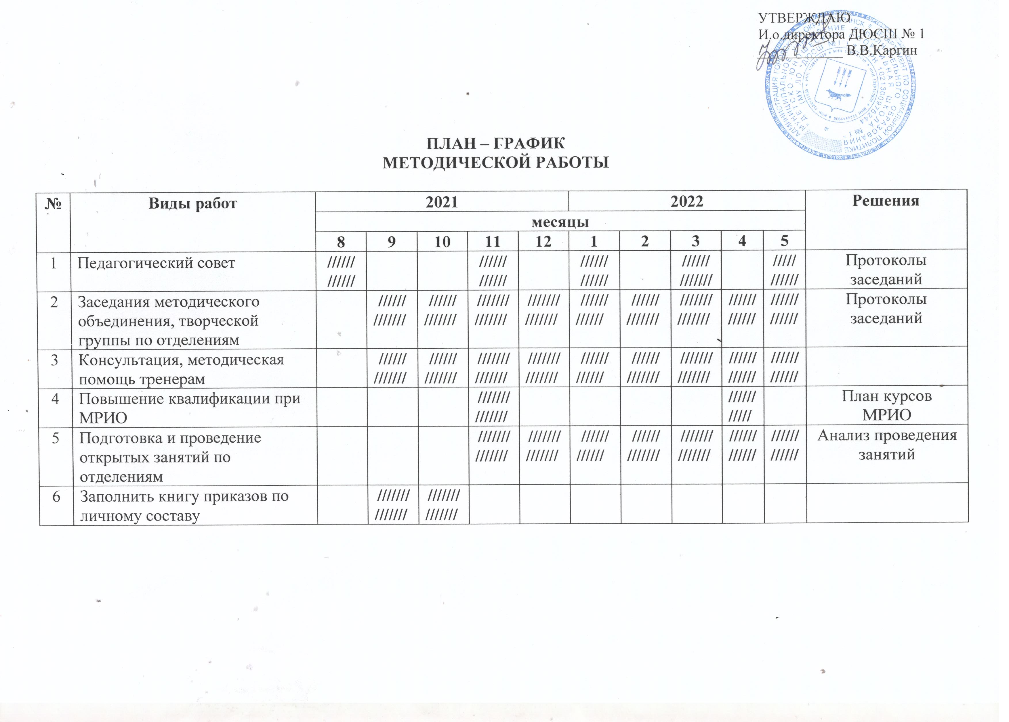

Slide 19
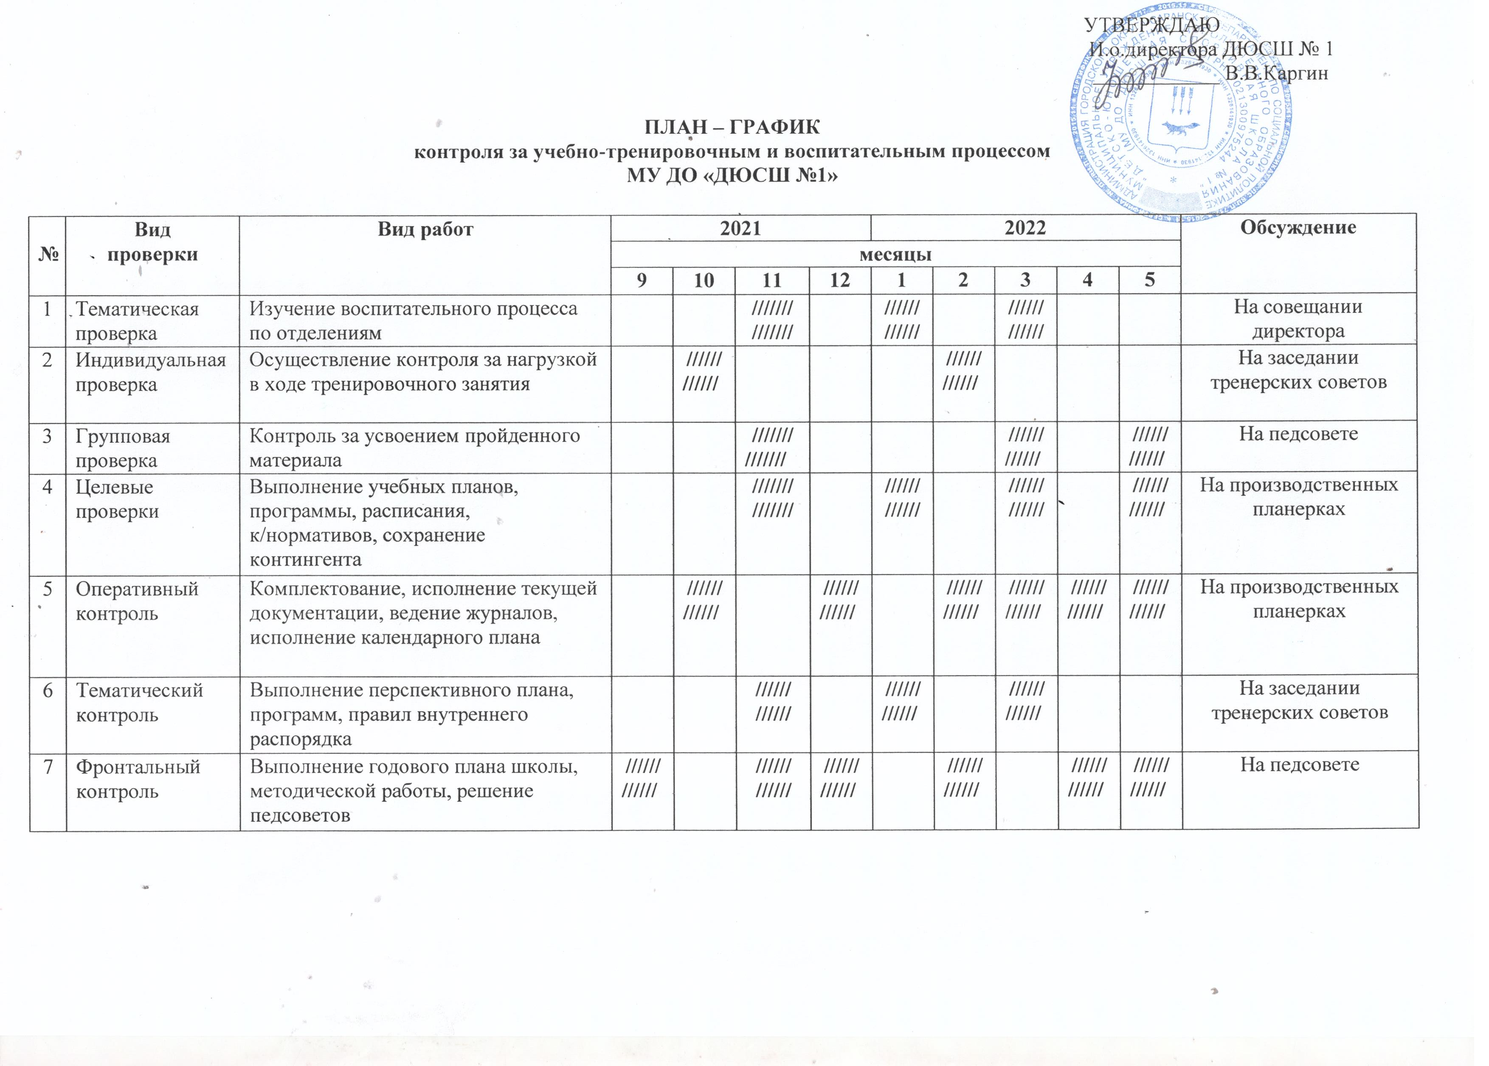

Slide 20
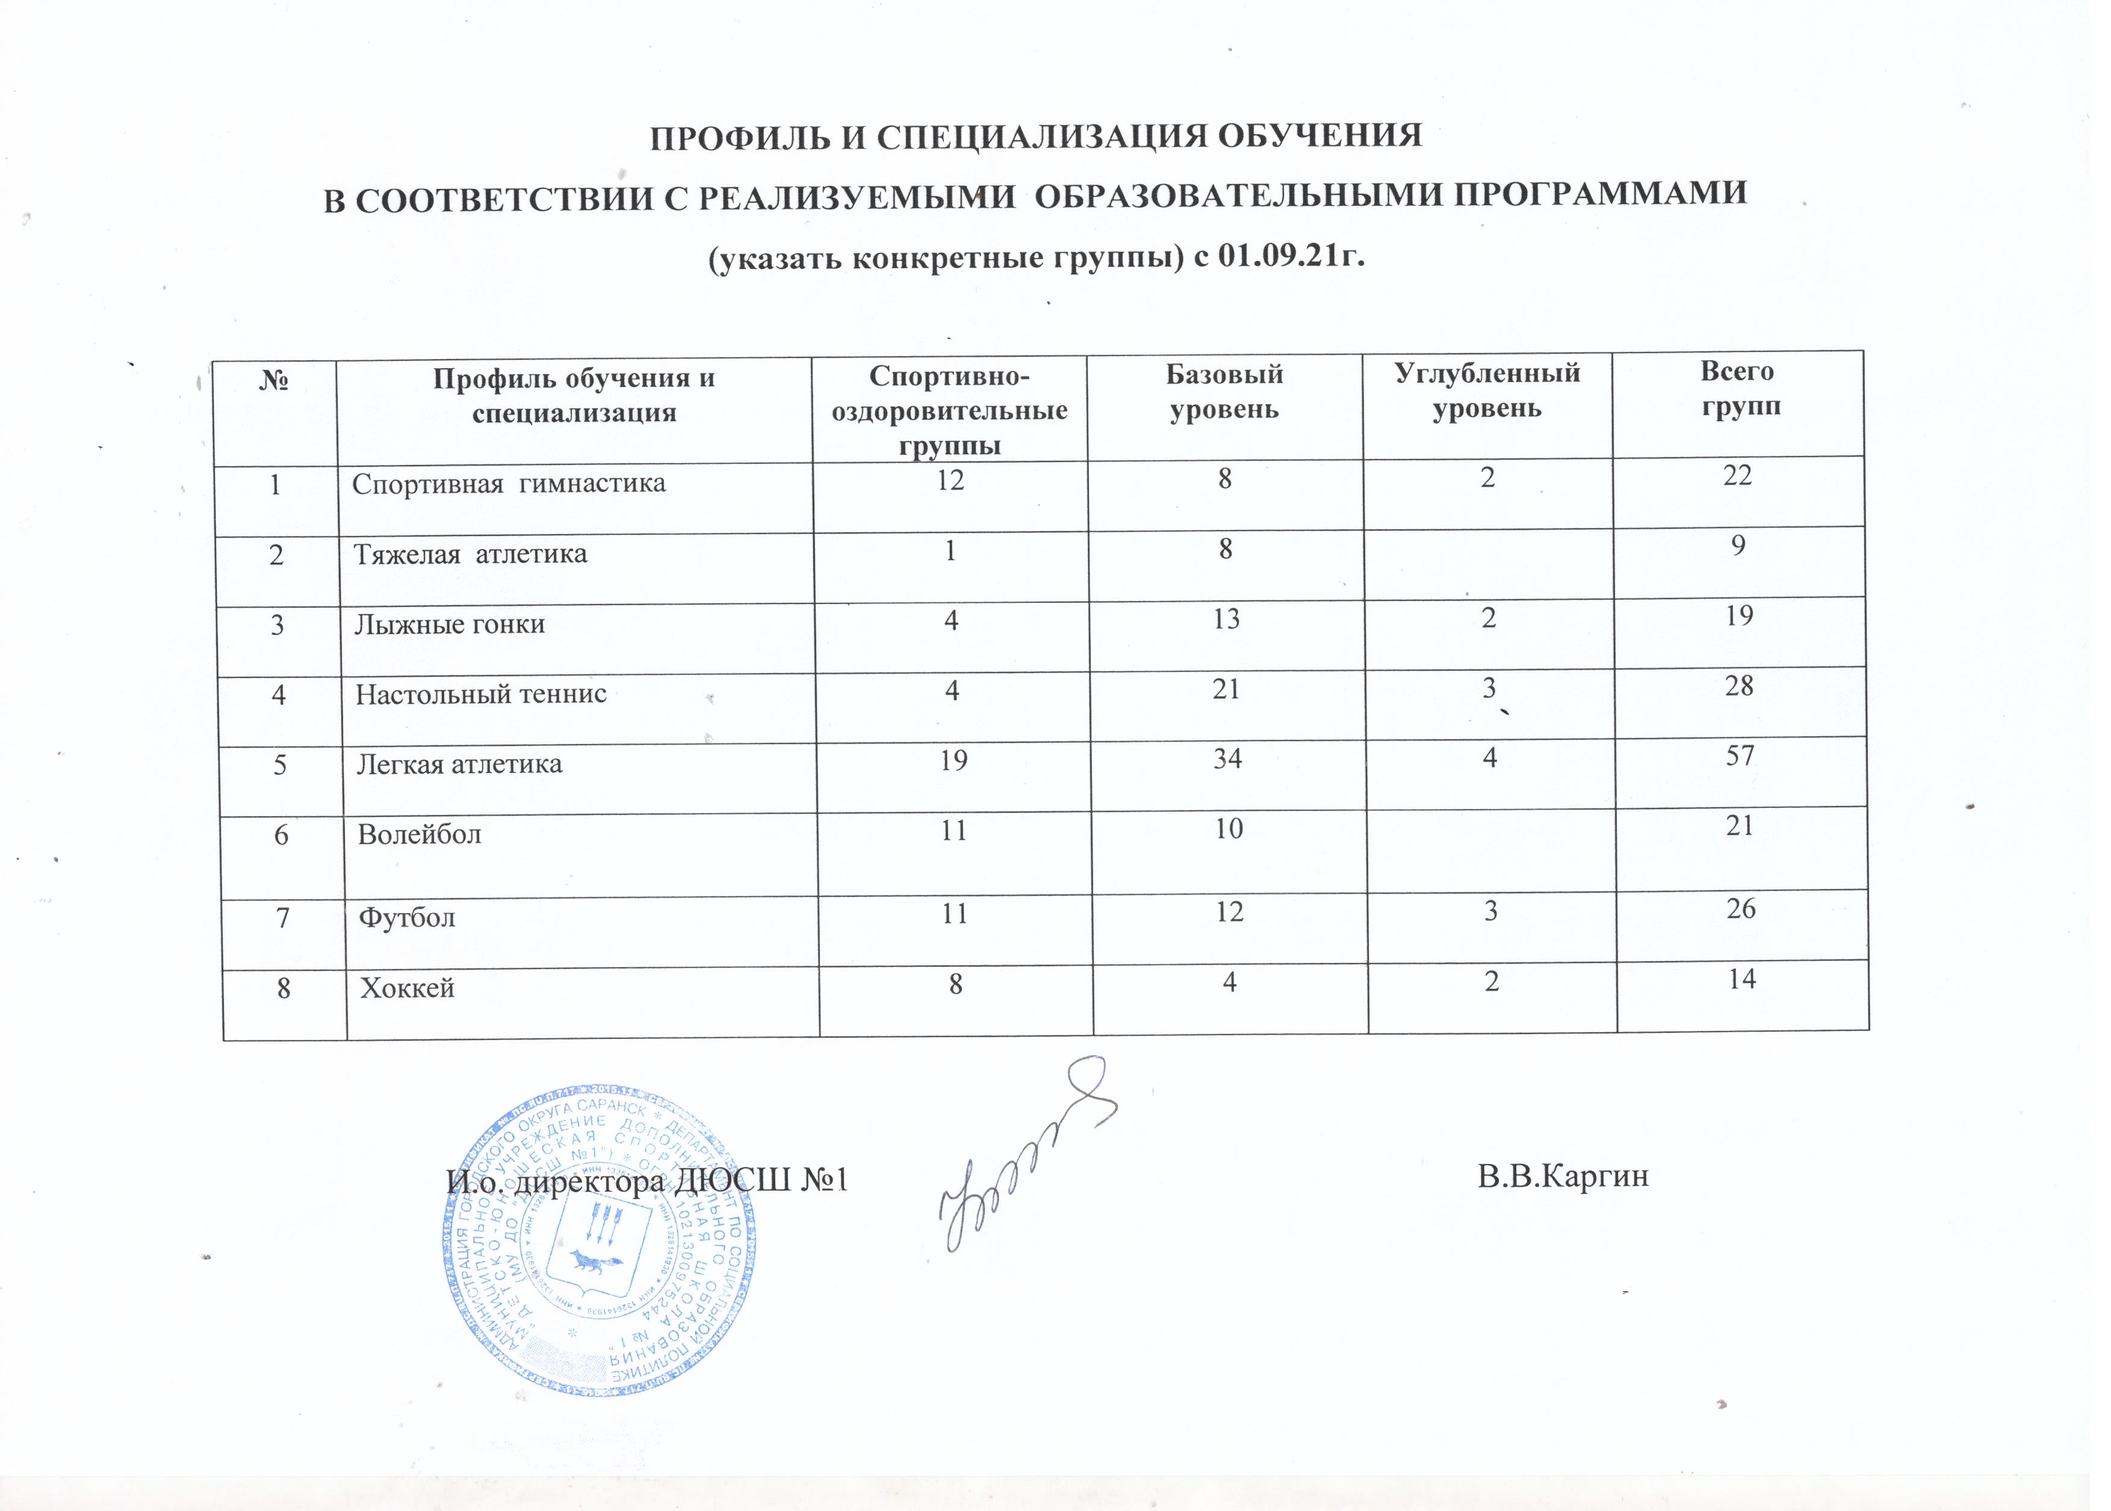

Slide 21
5. Организация деятельности по обобщению и распространению передового педагогического опыта (организация конкурсов, аттестации, семинаров и т.д.)
Муниципальный уровень:
Участие в конкурсе «Творческие и талантливые педагоги муниципальных организаций дополнительного образования за высокое педагогическое мастерство и значительный вклад в образование»
Республиканский уровень:
Участие в республиканском конкурсе «Педагогический дебют»

Slide 22
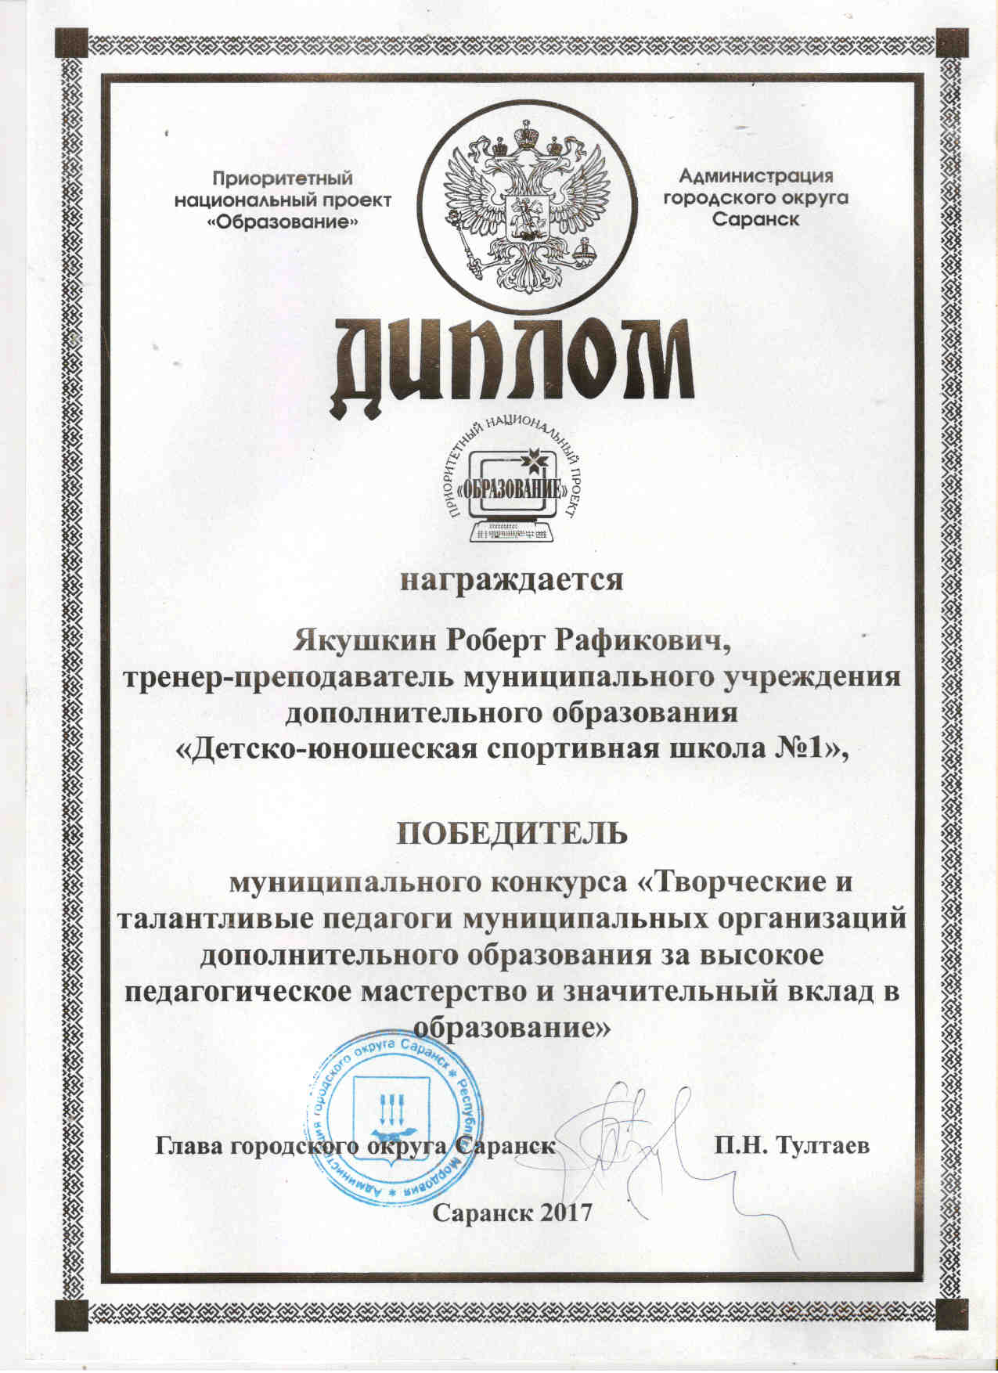

Slide 23
7. Наличие авторских программ, методических пособий
Разработана дополнительная общеобразовательная (общеразвивающая) программа: «Игра в волейбол» для муниципальных учреждениях дополнительного образования физкультурно – спортивной направленности.
Утверждено ГОУ ДПО Мордовский государственный педагогический институт»
им. М. Е. Евсевьева факультет «Физическая культура»
Трескин М.Ю. - кандидат педагогических наук, доцент кафедры физического воспитания и спортивных дисциплин 13.12.2021г.

Slide 24
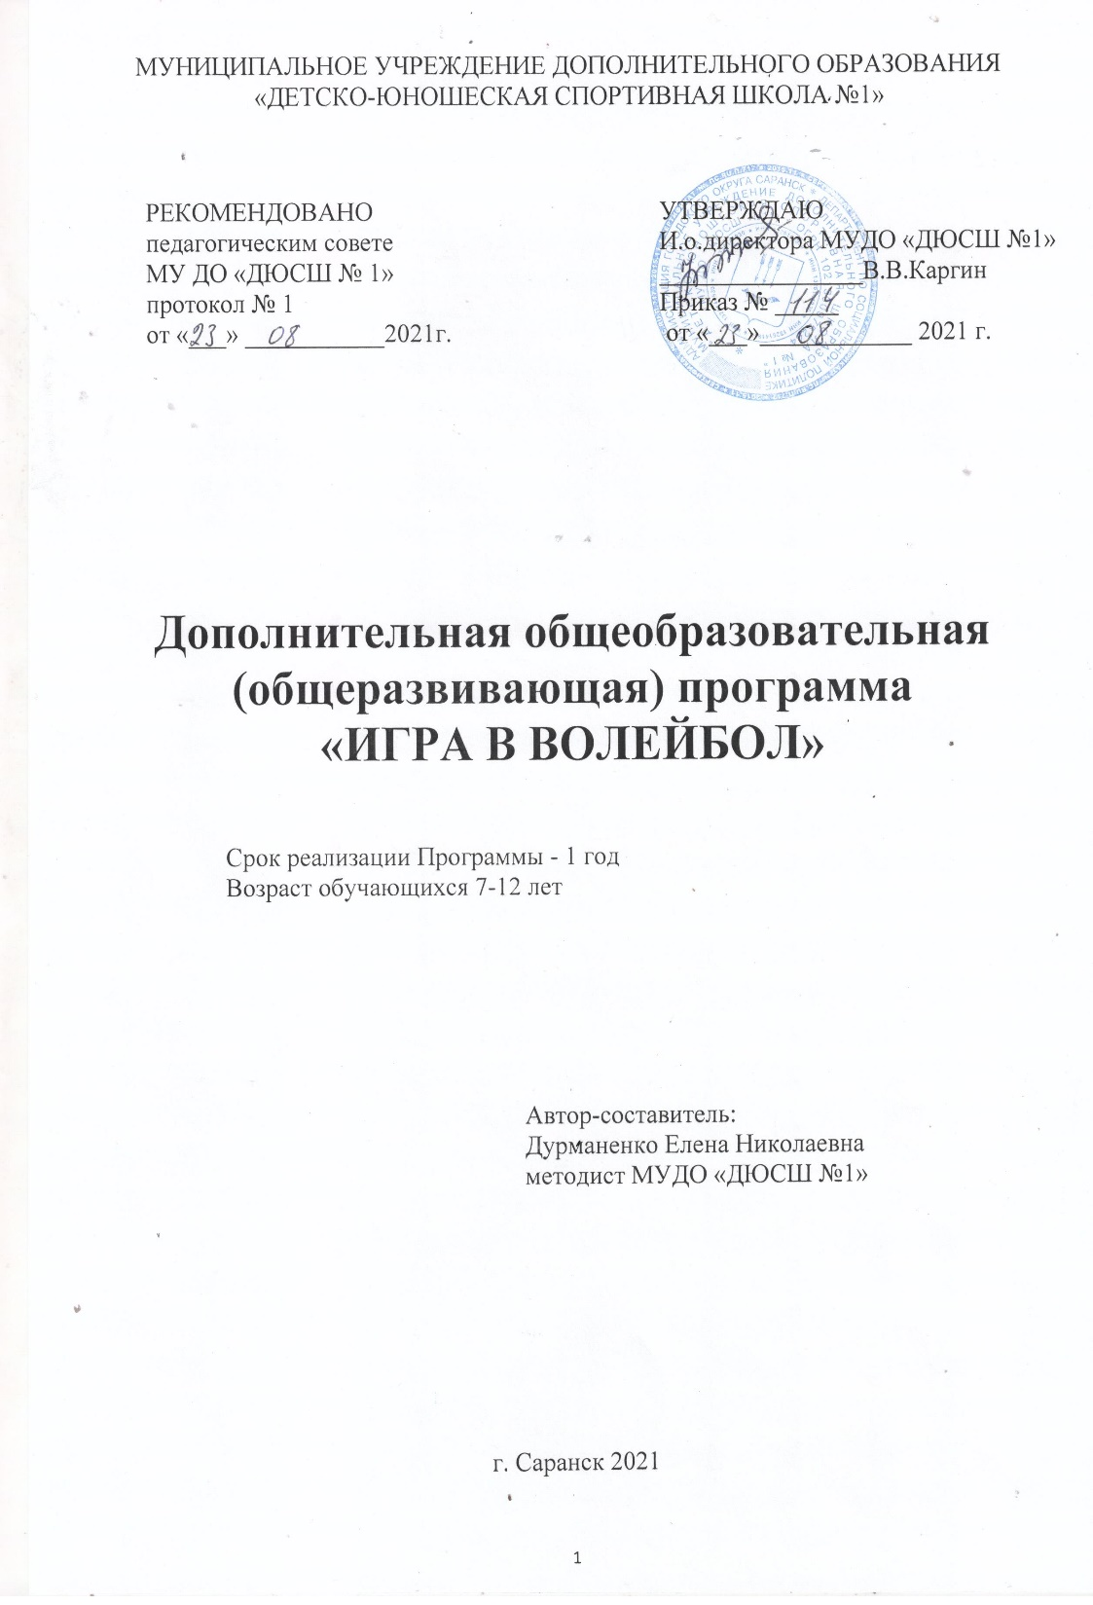
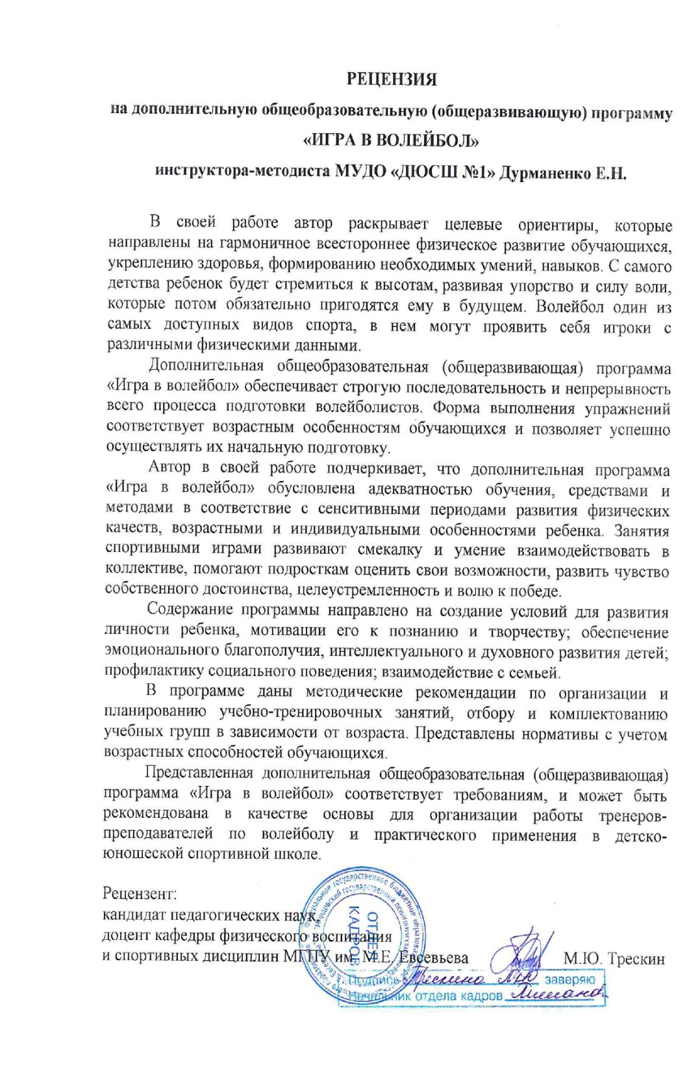

Slide 25
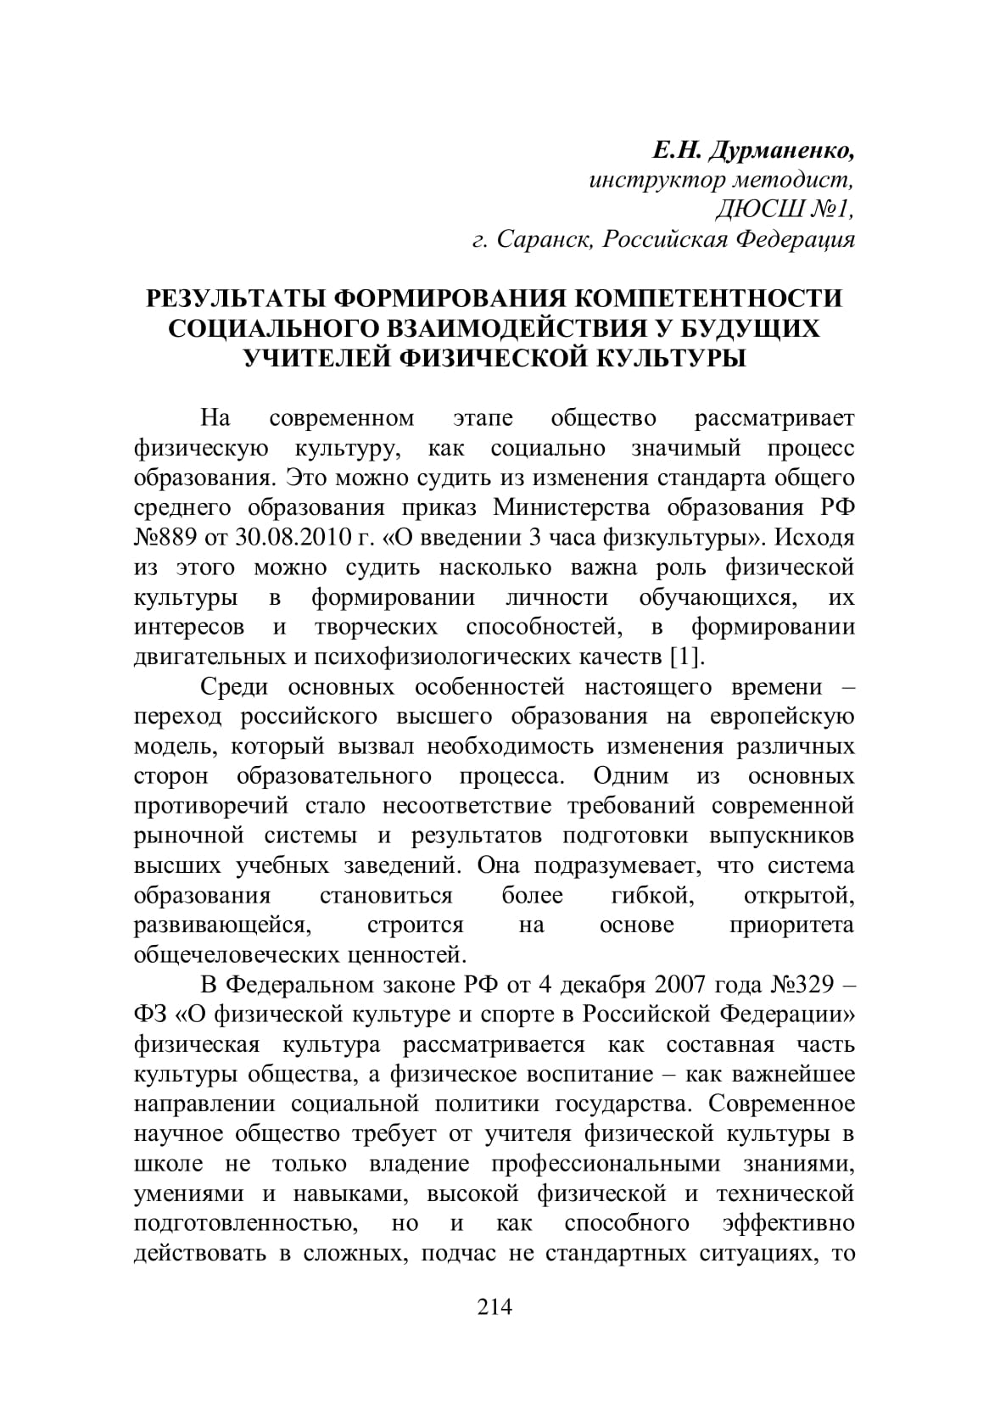
7.Наличие публикаций, включая интернет-публикации
На международном уровне:

Slide 26
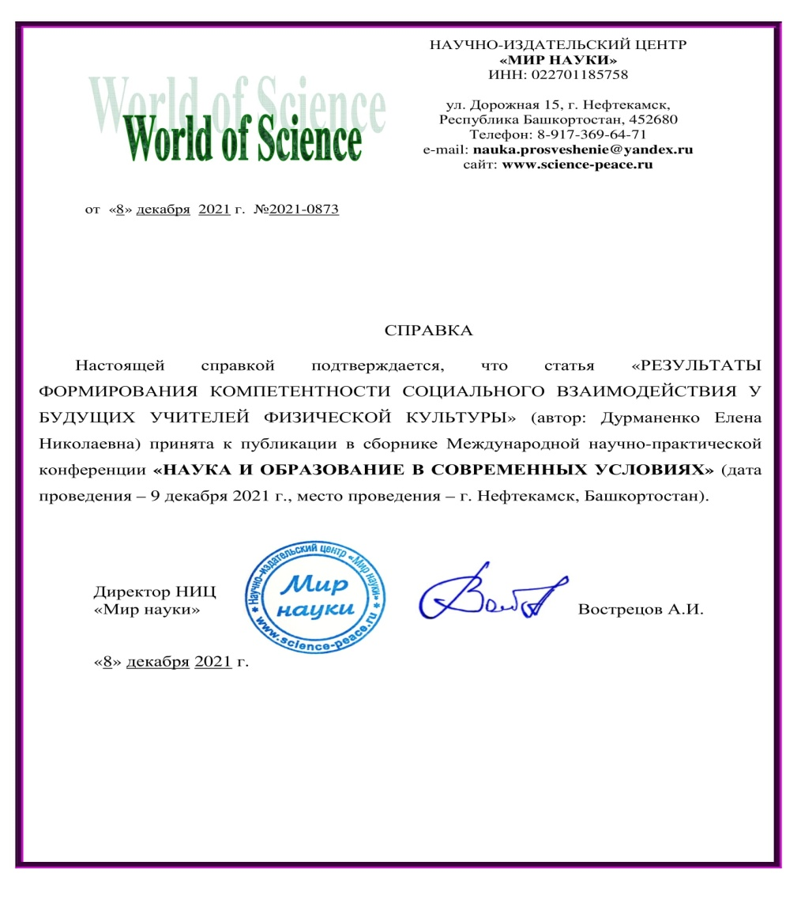

Slide 27
9. Выступления на научно-практических конференциях, семинарах, секциях; проведение открытых уроков, мастер-классов, мероприятий
Муниципальный уровень:
Проведение семинара для тренеров-преподавателей ДЮСШ на тему:
«Методика развития силовых способностей» в спортивном зале ДЮСШ №1, г.о. Саранск 16 февраля 2020г.
Республиканский уровень:
Принимаю участие в проведении городских и республиканских
соревнований в качестве судьи и секретаря.

Slide 28
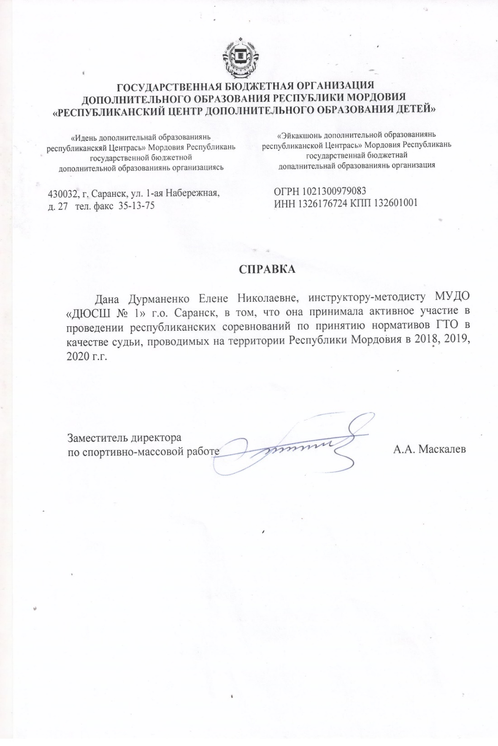
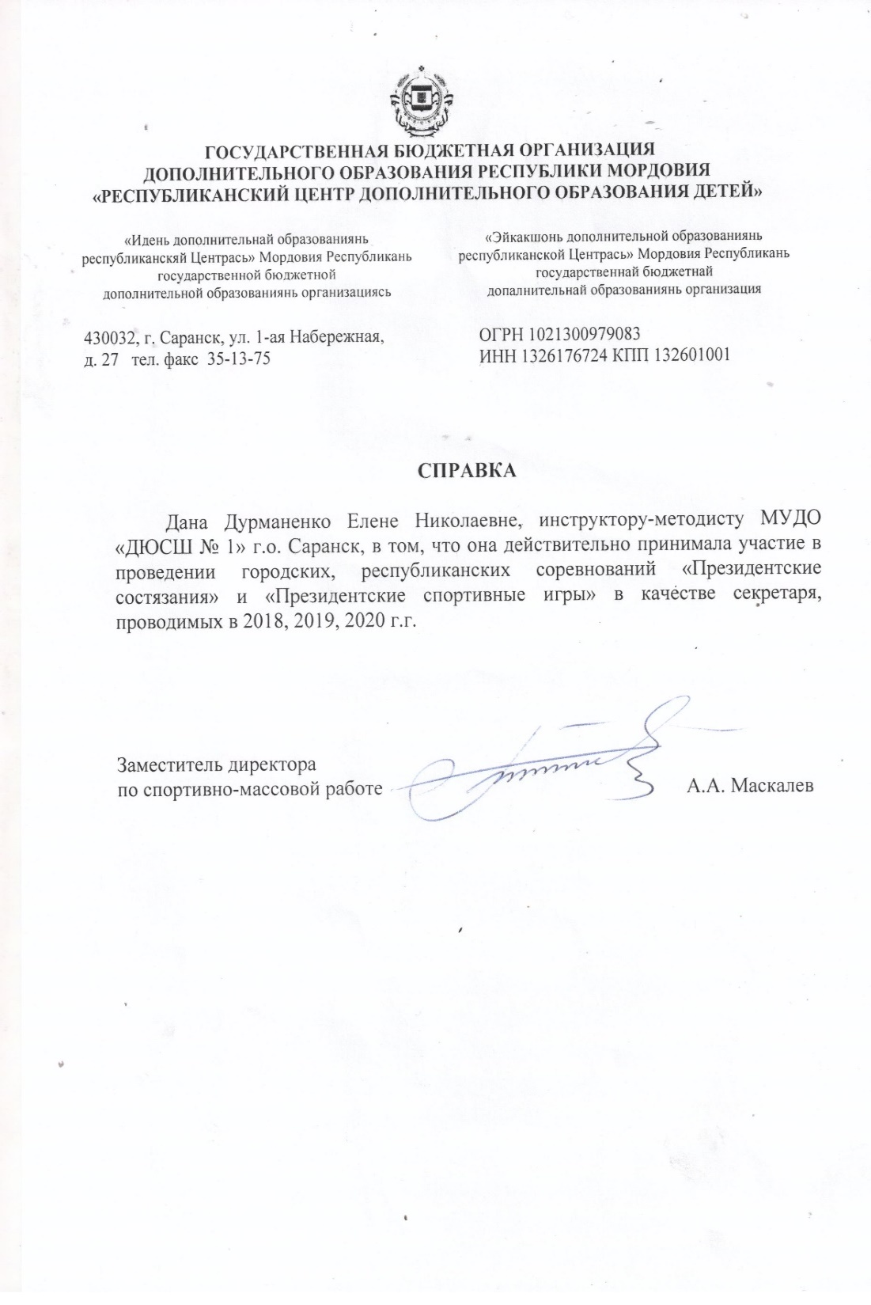

Slide 29
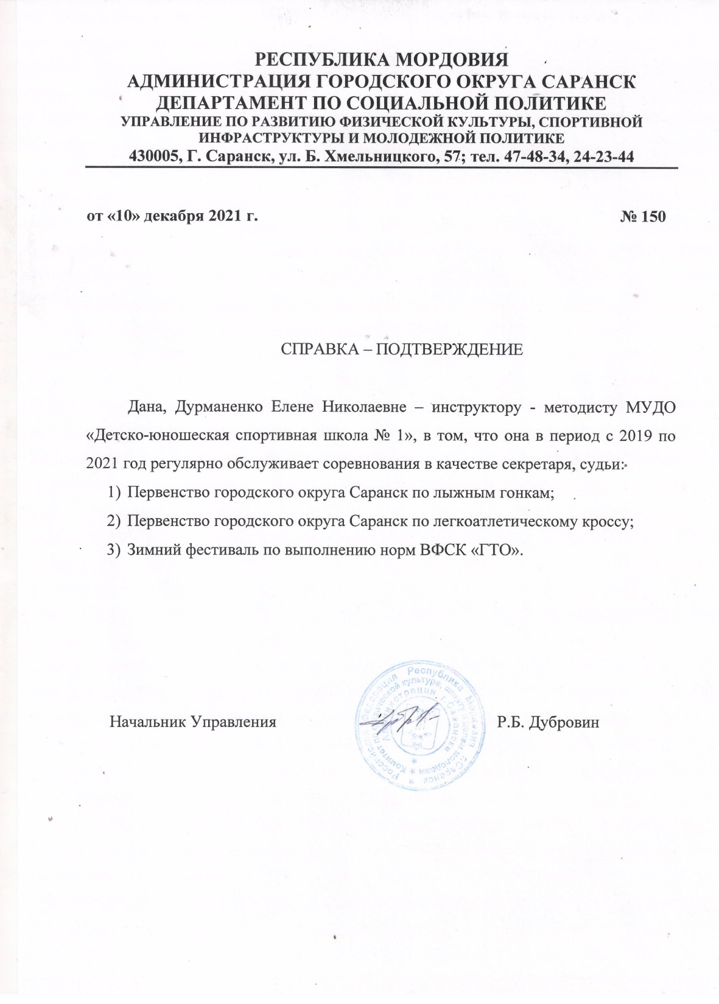

Slide 30
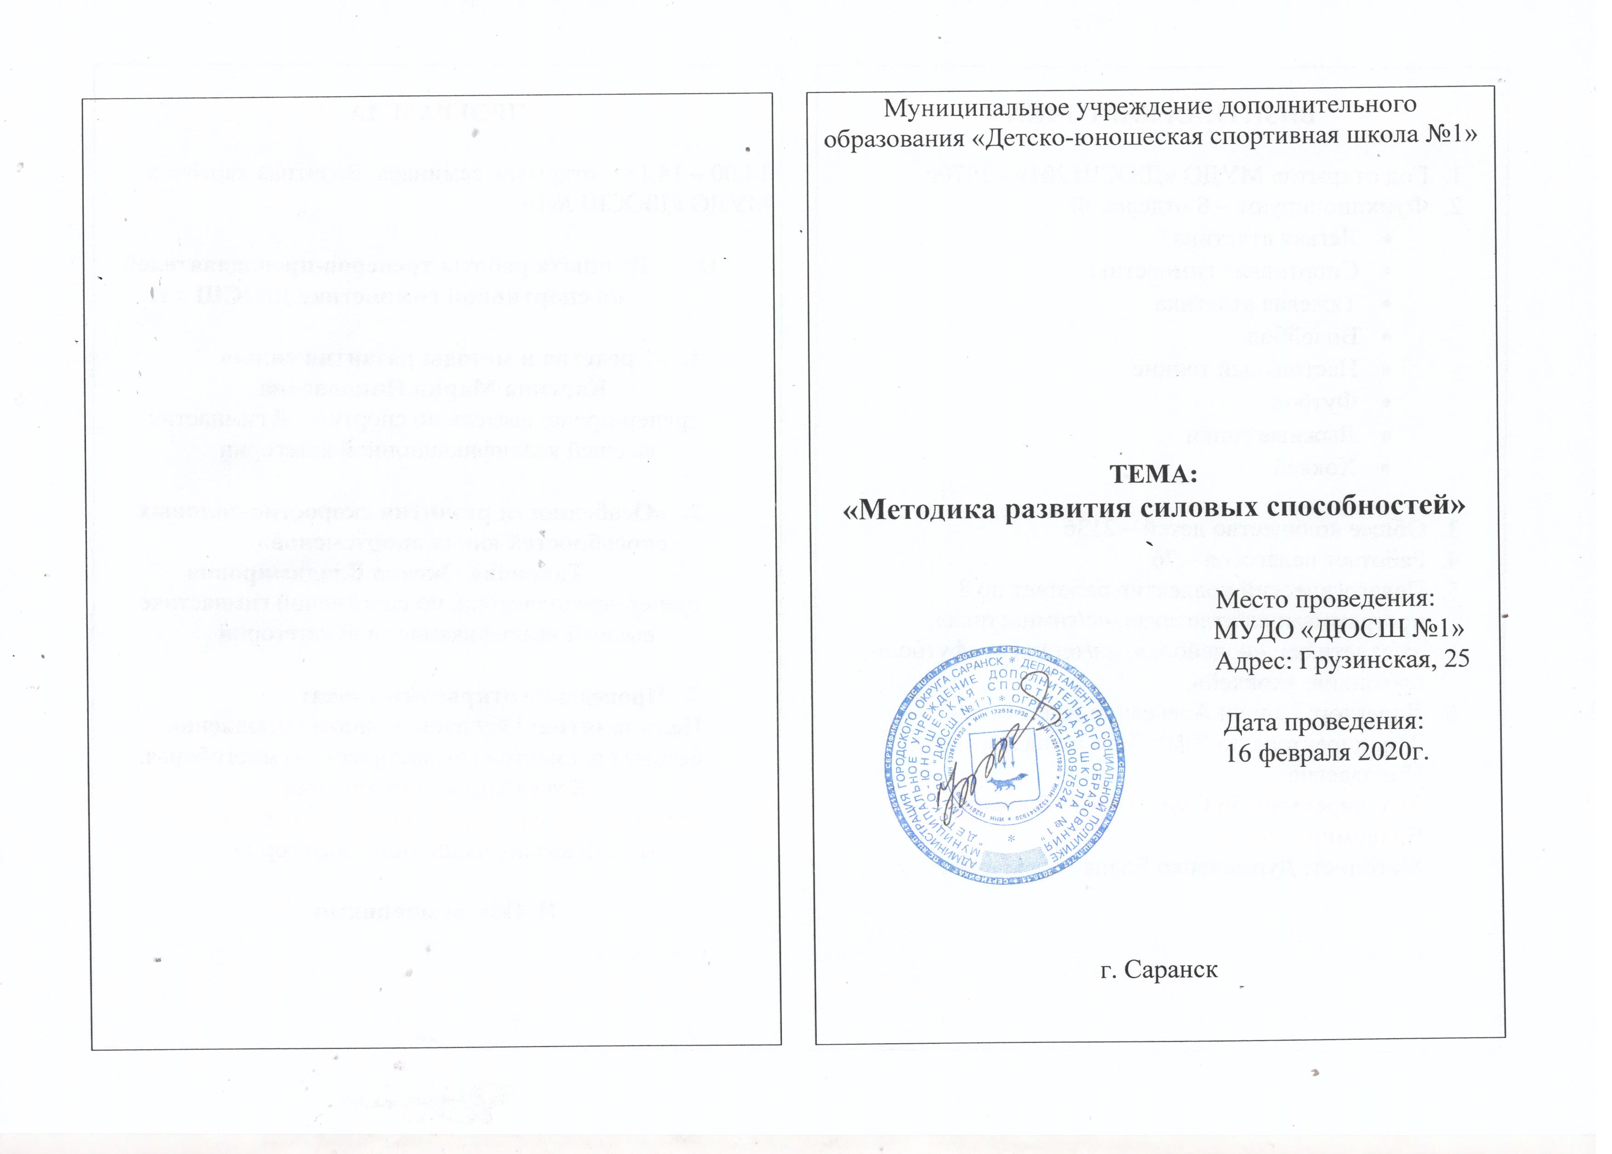

Slide 32
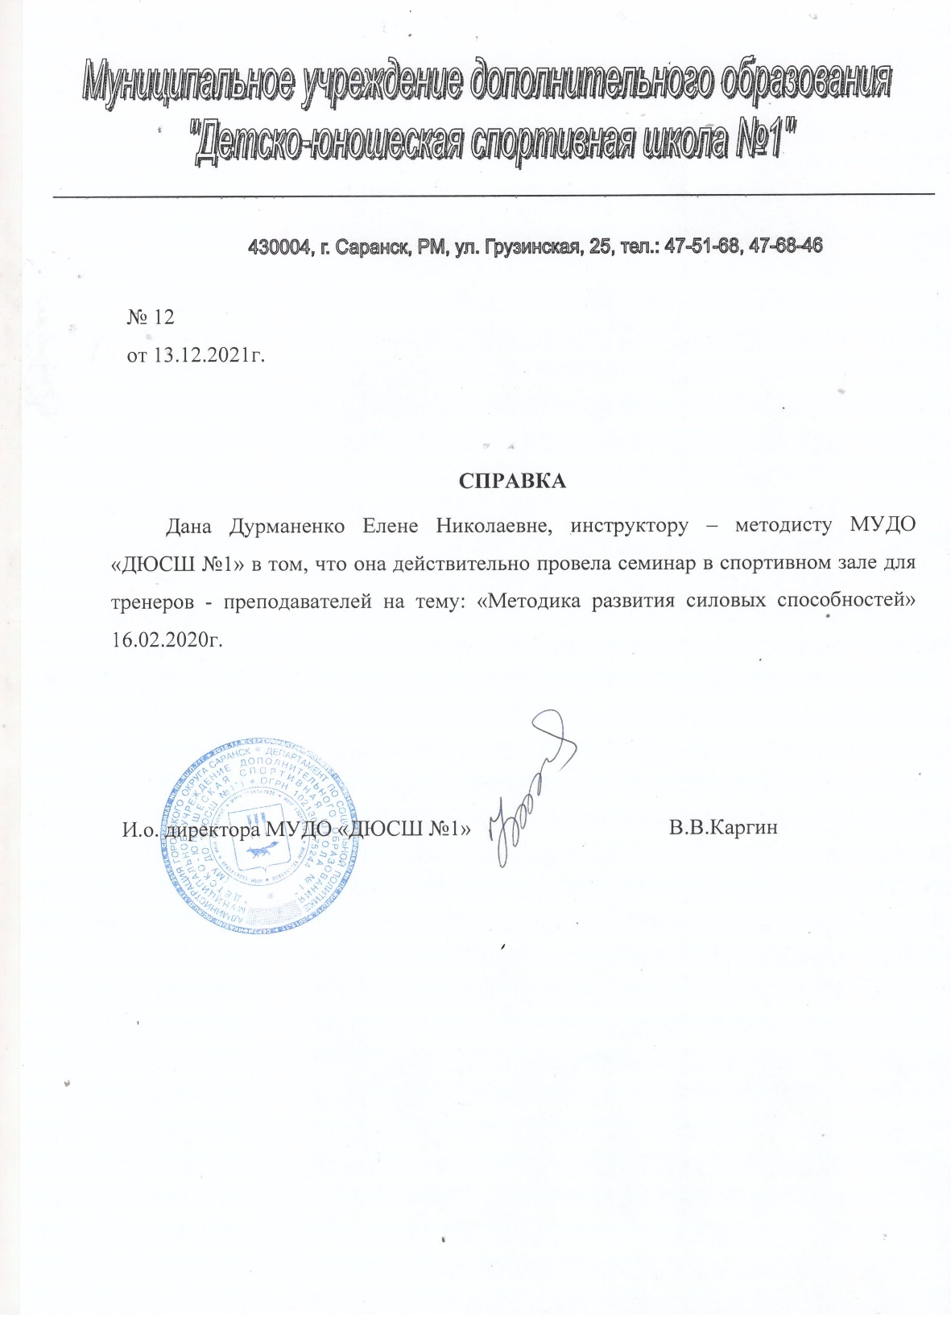

Slide 33
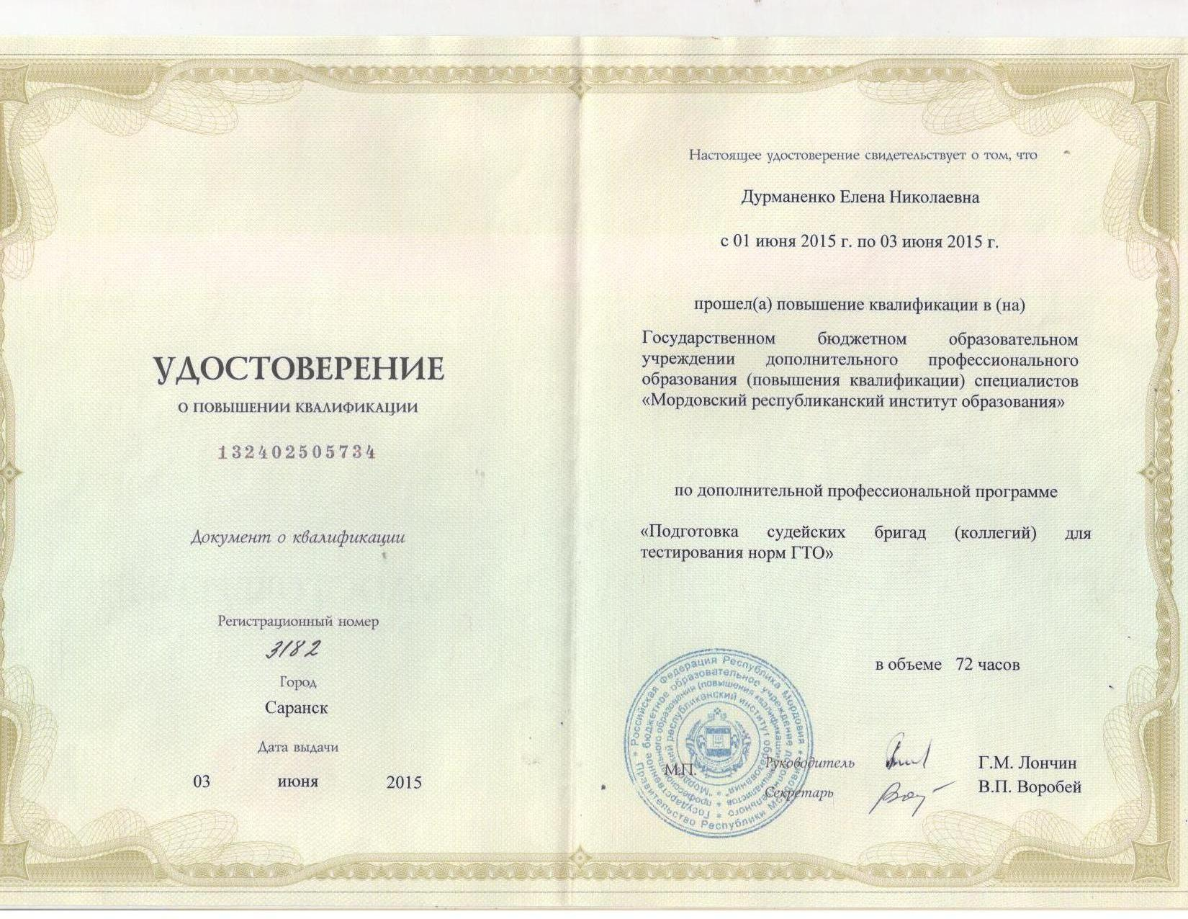

Slide 34
10. Общественная активность – участие в экспертных комиссиях, жюри конкурсов, профсоюзная деятельность
Муниципальный уровень:
Является председателем первичной профсоюзной организации МУДО «ДЮСШ №1»
с 2007 г. Ежемесячно проводит профсоюзные собрания в Учреждении, где решаются
вопросы учебно- тренировочного и воспитательного процесса, трудовой дисциплины,
стимулирования работников. Приобретает подарки для членов профсоюза.
Оказывает материальную помощь. Организует культурно-массовые мероприятия.

Slide 35
11. Награды и поощрения педагога
Награждена Почетной грамотой Министерства образования и науки Российской Федерации за успехи в организации и совершенствовании работы по дополнительному образованию детей и подростков 06.12.2006г.
Награждена Почетной грамотой Общероссийского профсоюза образования за активную и плодотворную работу в Профсоюзе по защите трудовых прав и профессиональных интересов работников образования и за вклад в развитие социального партнерства 21.09.2020г.
Благодарностью Главы Республики Мордовия Д.В. Волкова 10.08.2019г.
Награждена грамотами за участие в профсоюзной спартакиаде среди работников образования г.Саранска.

Slide 37
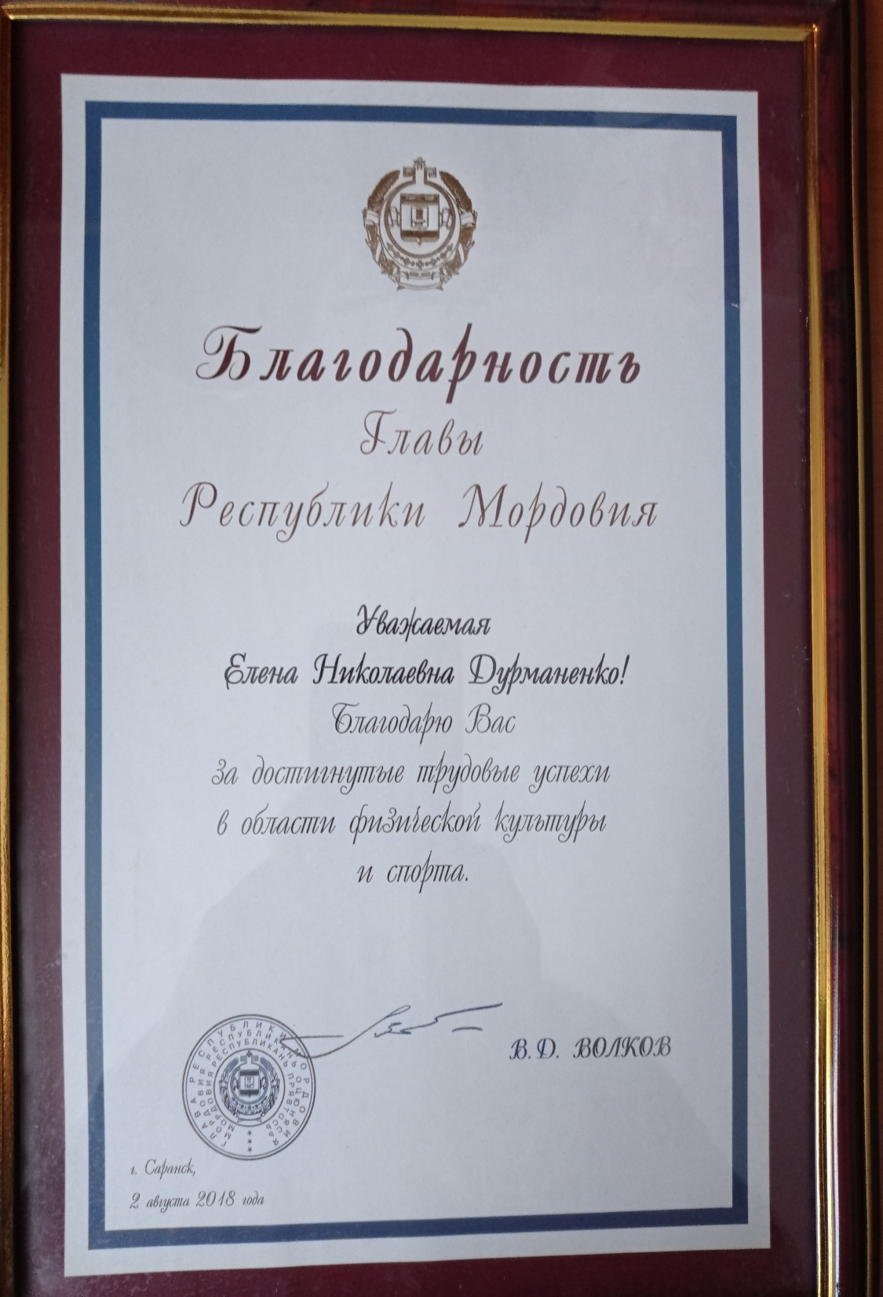
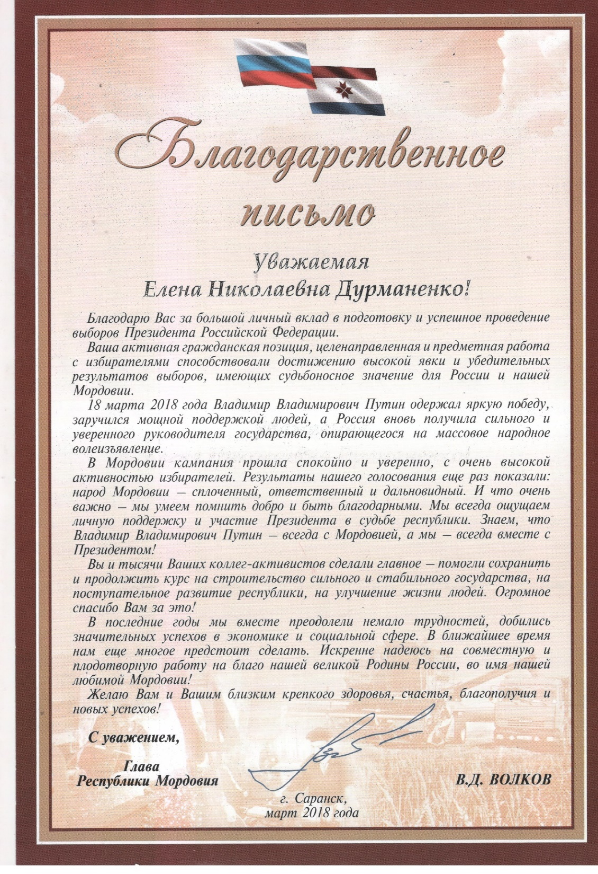

Slide 38
